Slide 1

第2讲：存储器层次结构
Chapter 2: Memory Hierarchy
p存储层次
p高速缓冲存储器（Cache）
p虚拟存储器

Slide 2
第四章：存储器层次结构
Chapter 4: Memory Hierarchy
p存储层次
p高速缓冲存储器（Cache）
p虚拟存储器

Slide 3
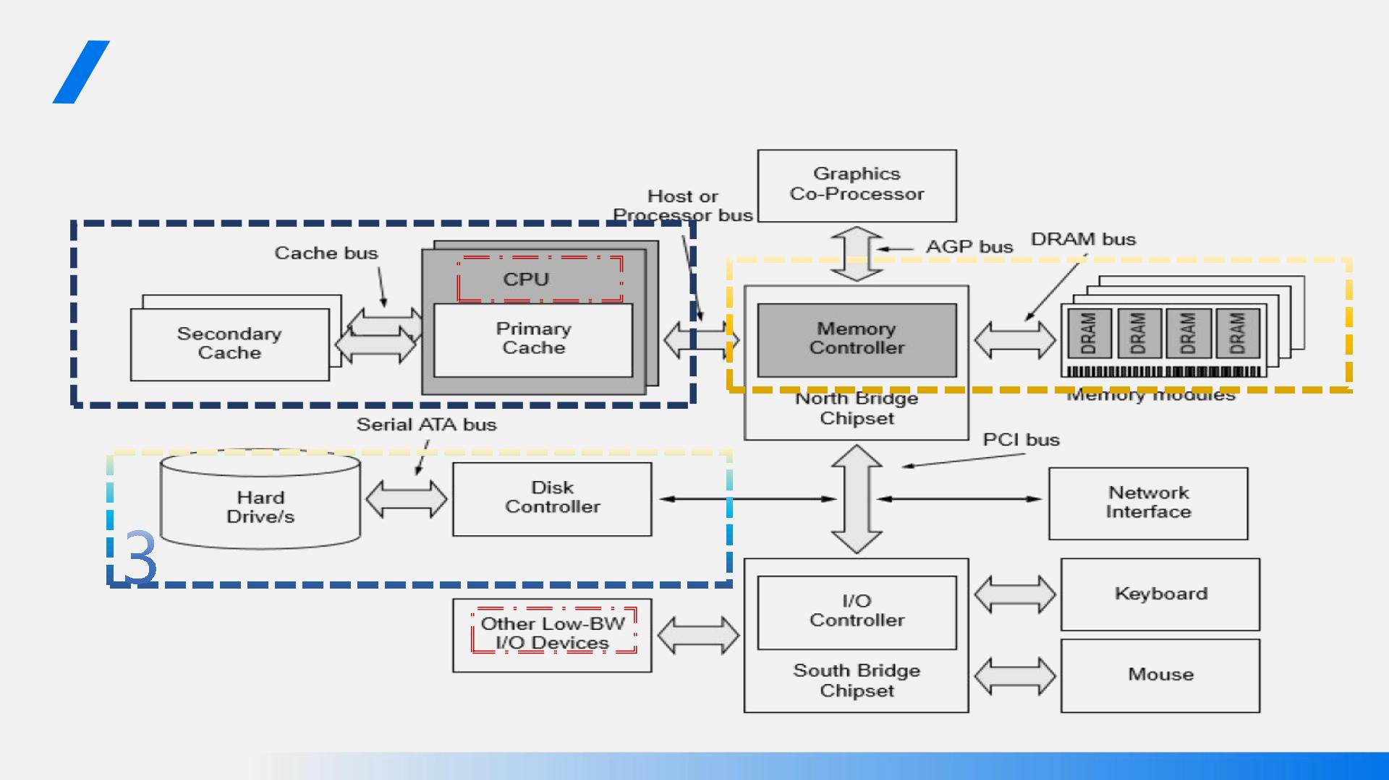
典型的PC机组织结构
Typical PC Organization
1
2

Slide 4
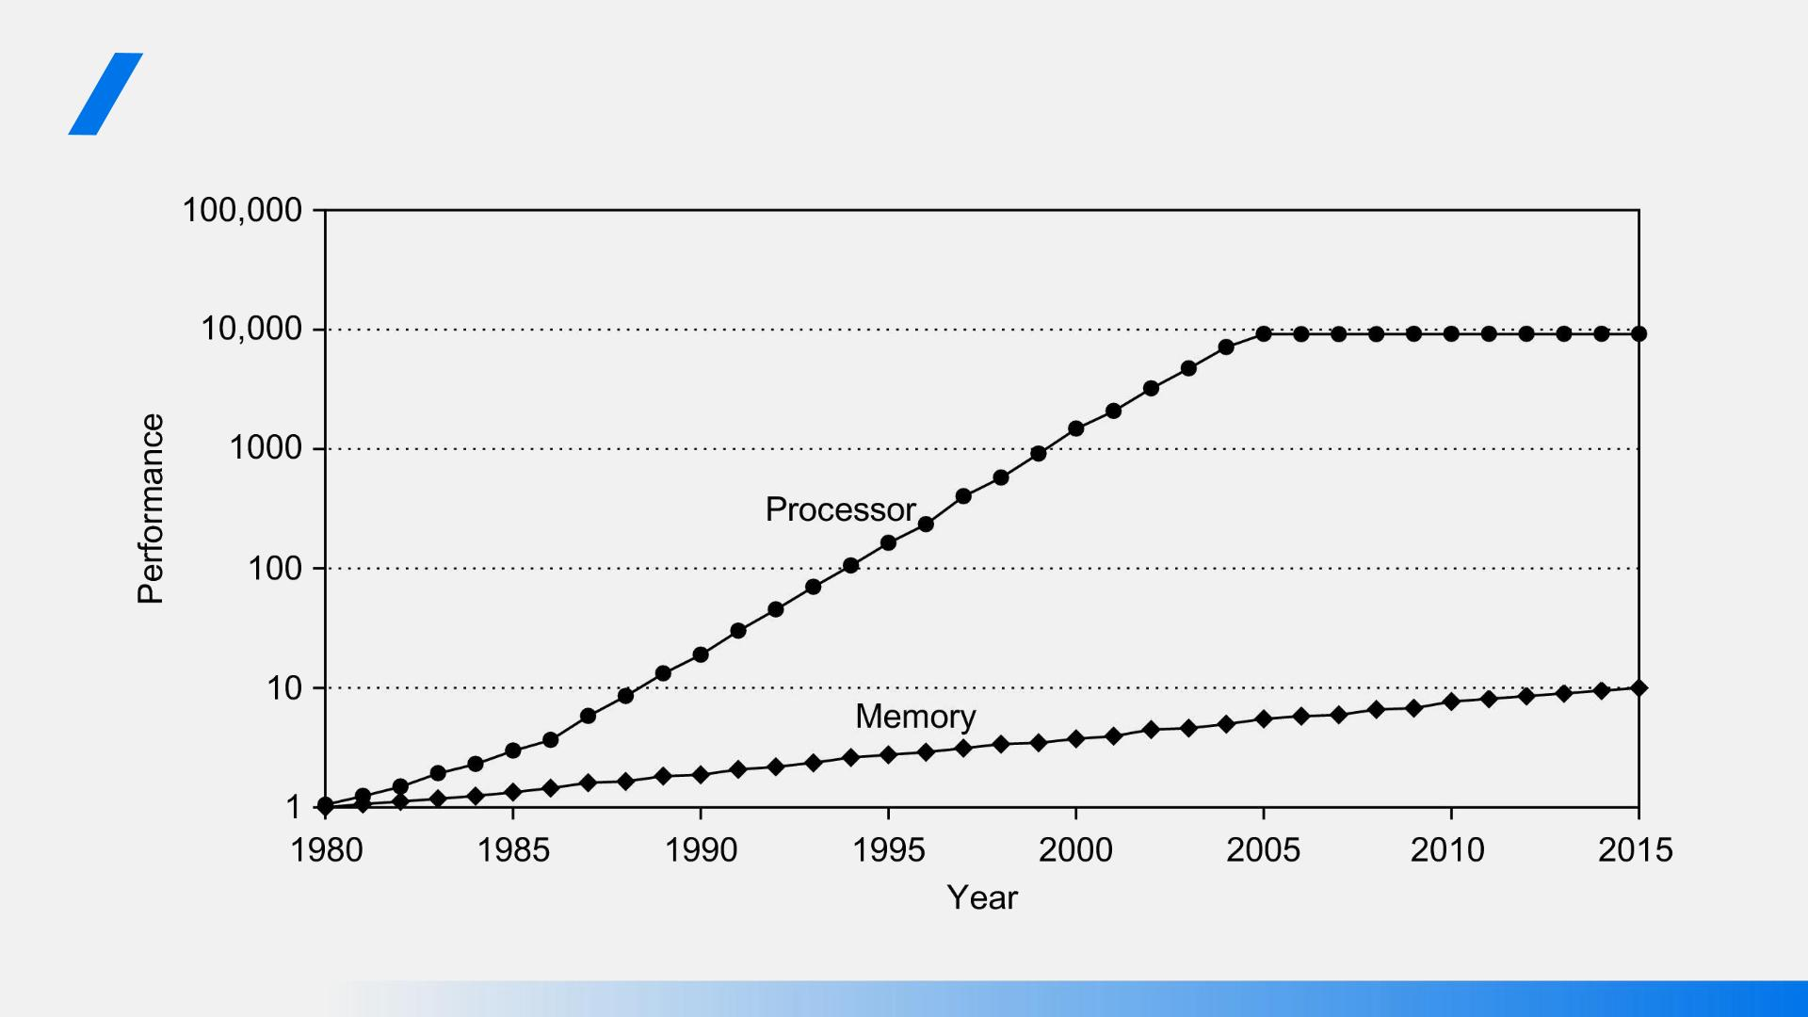
存储墙
Memory Wall

Slide 5
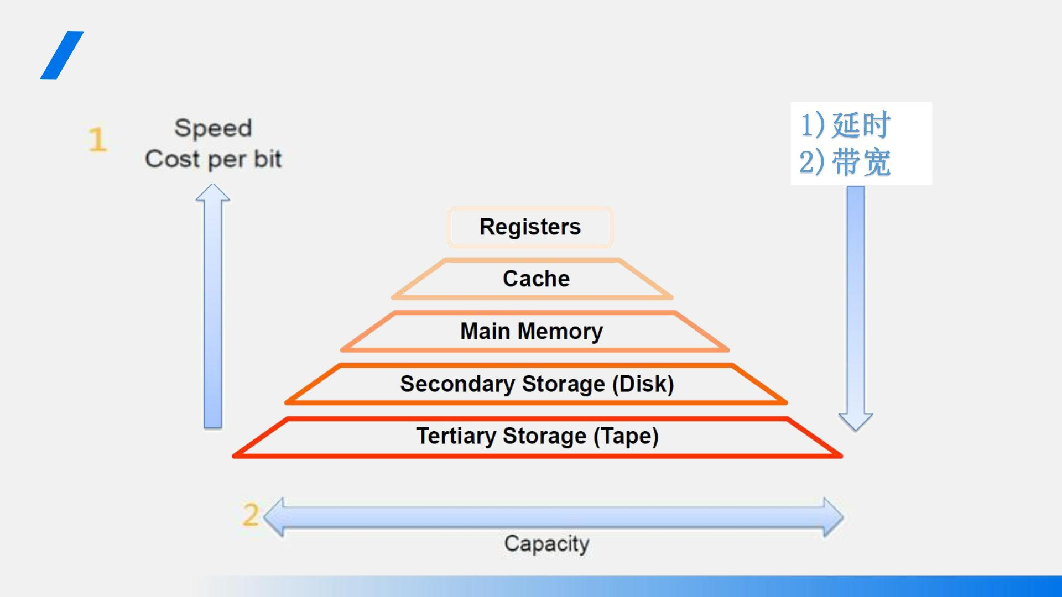
存储器层次结构概览
Memory Hierarchy：An Overview

Slide 6
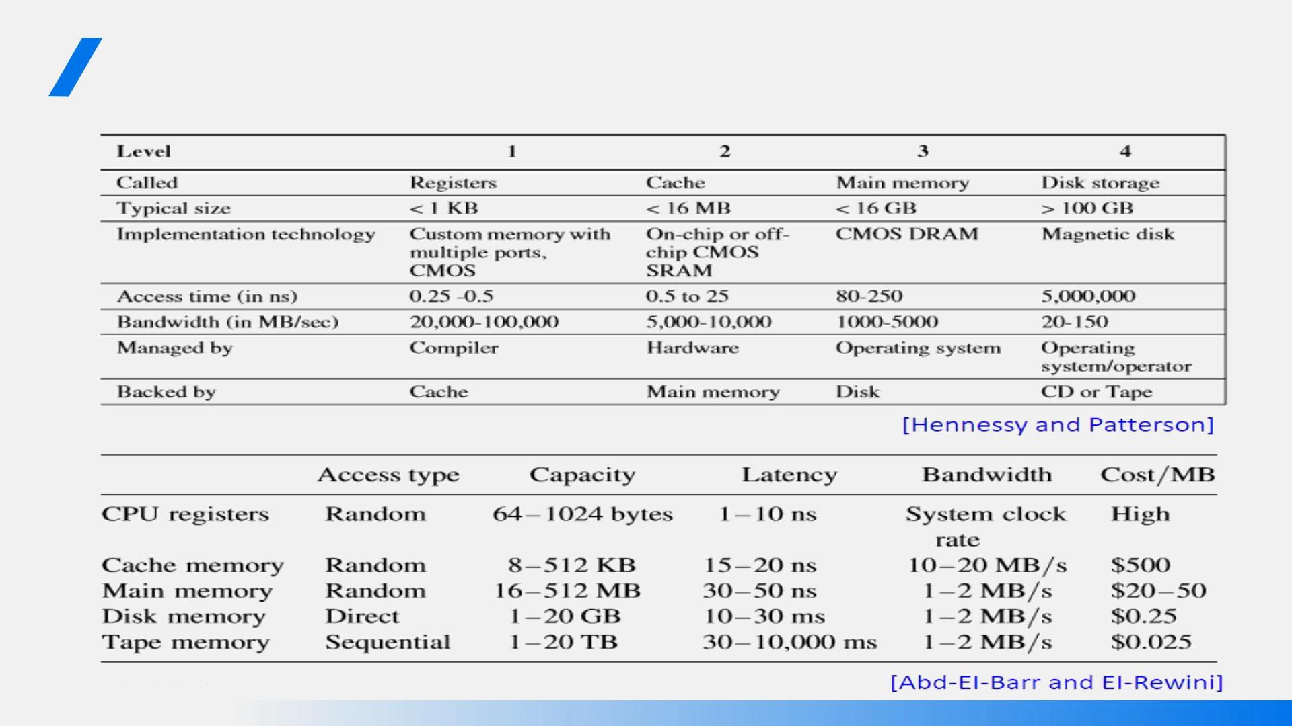
存储器层次架构参数
Memory Hierarchy：Parameter
名称
大小
实现技术
访问时间
带宽
管理者
后备
访问类型
容量
延时
带宽

Slide 7
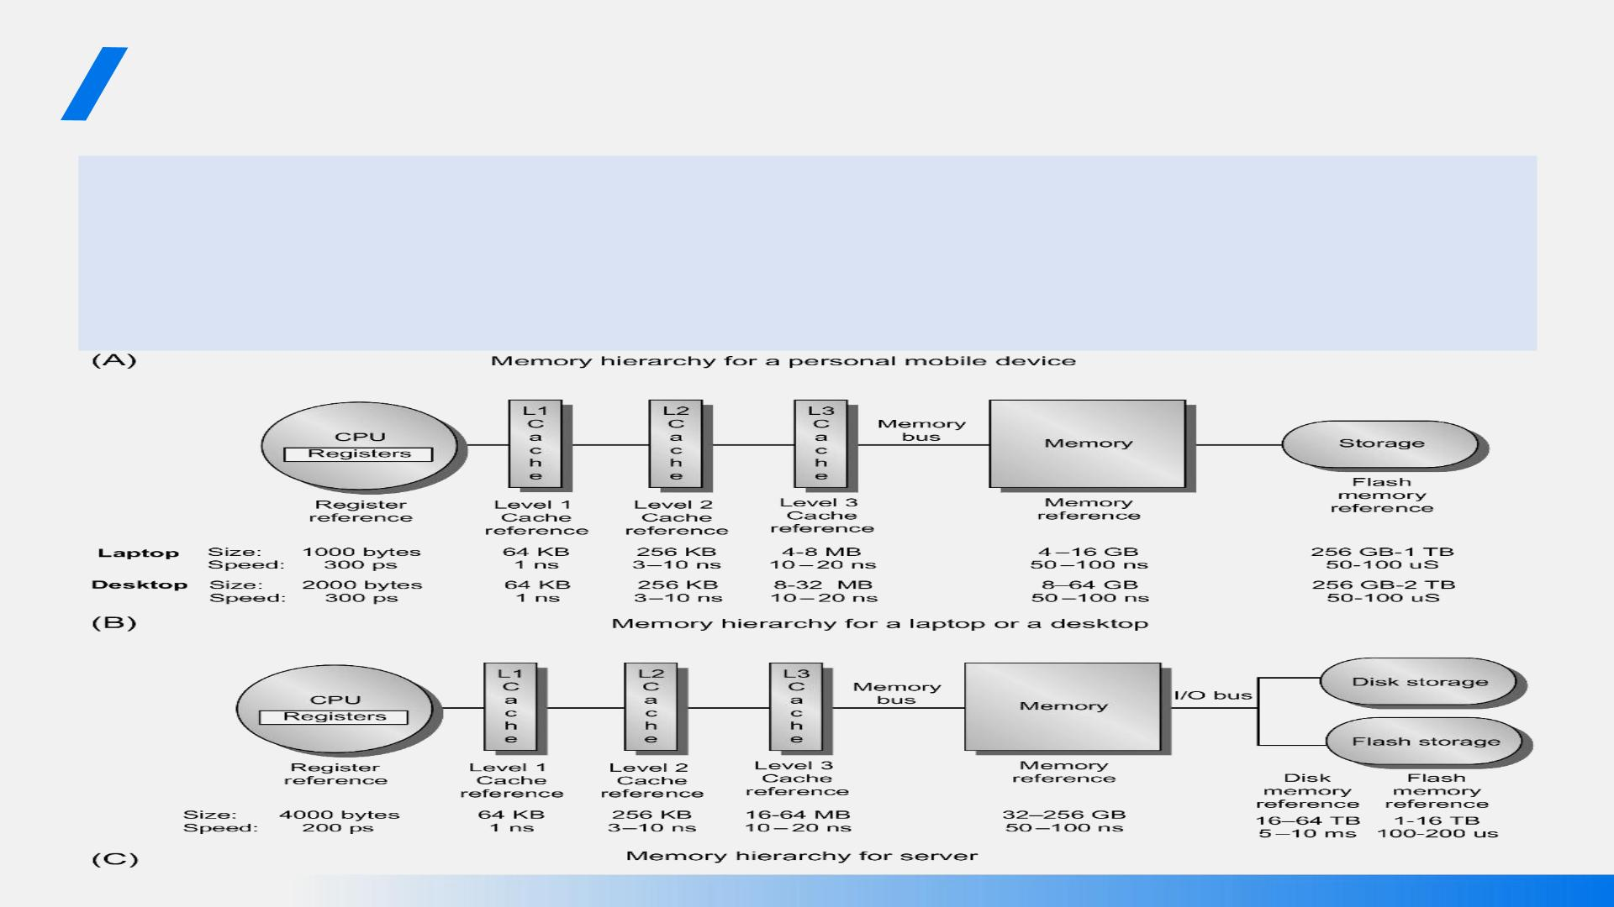
常见的存储器层次结构
Common Memory Hierarchies
1、最初出现L3三级缓存AMD的K6处理器，受限于制造工艺，L3在主板
2、Intel首次出现L3缓存的是Itanium安腾服务器处理器，接着就是
P4EE和至强MP

Slide 8
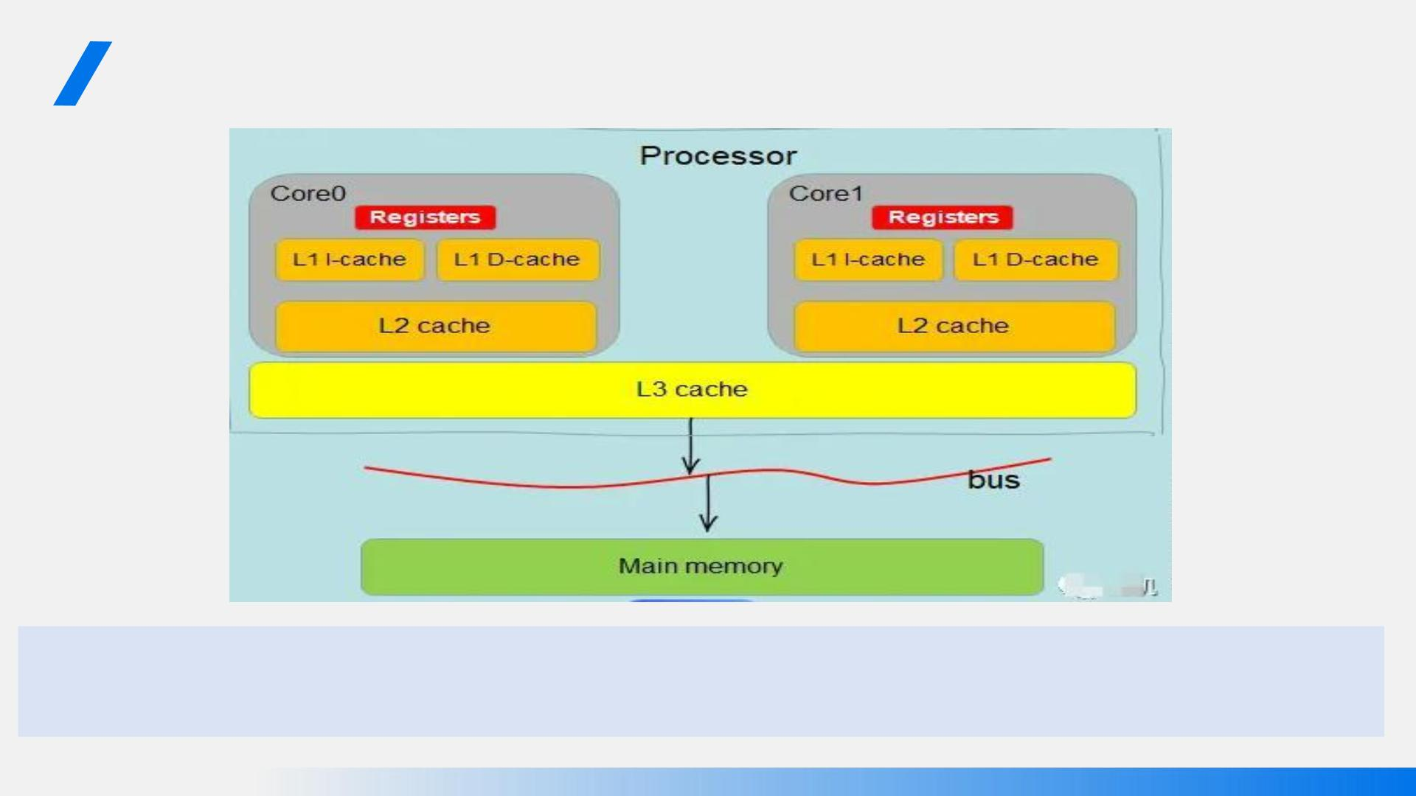
常见的存储器层次结构
Common Memory Hierarchies
当L3集成进CPU正式成为CPU内部缓存后，CPU处理数据时只有5%需要在内存
中调用数据，进一步地减少了内存延迟，使系统的响应更为快速。

Slide 9
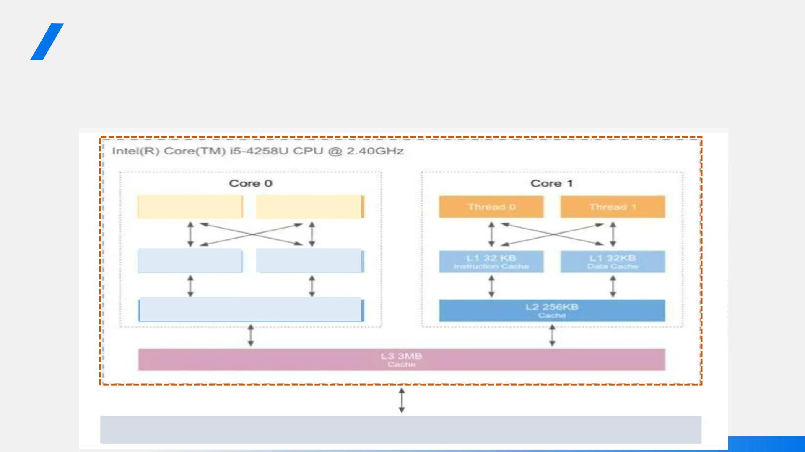
高速缓存四种状态：M E S I
Common Memory Hierarchies
M(Modified):已修改-
S(Shared):共享的-多个cpu核共享
E(Exclusive):独占的-数据是cpu核独占
l(Invalid):失效的-被其他cpu核所修改
线程
线程
L1指令cache L1数据cache
L2 cache
Main Memory

Slide 10
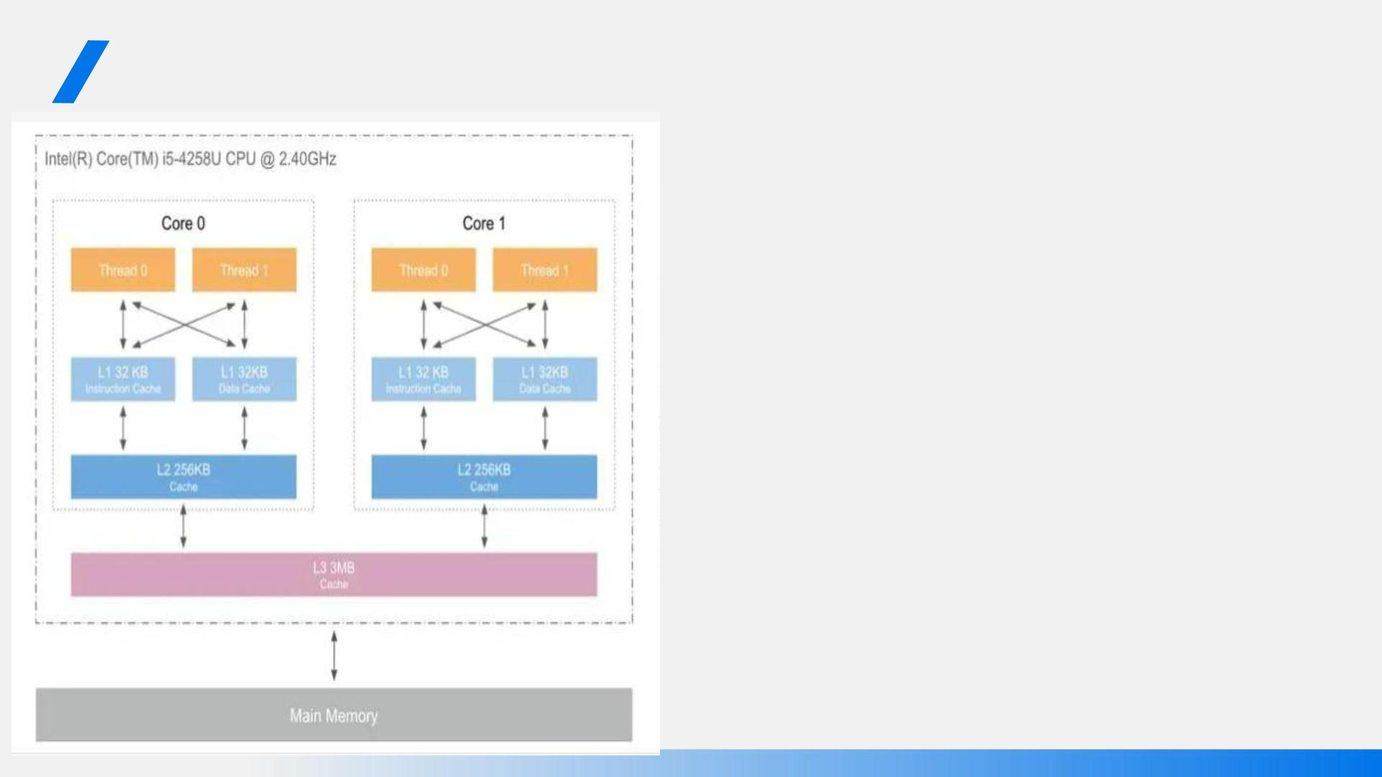
高速缓存四种状态：M E S I
Common Memory Hierarchies
1、假使有一个数据int a = 1,这个数据被线
程1（在cpu核心1上面执行），线程2（cpu
核心2上面执行）读取，数据a的状态
S(Shared)共享
2、线程1执行指“a=a+1”,数据a在cpu核
心1中M(Modified)，cpu核心2中为
I( Invalid)
线程1
线程2
3、此时如果cpu核心2再去读取a的数据，
需要直接去内存读取。
4、如果数据a只在cpu核心1的高速缓存里
面，而cpu核心2的高速缓存里面没有，此时
数据a在cpu核心1中是E(Exclusive)独占的。

Slide 11
第四章：存储器层次结构
Chapter 4: Memory Hierarchy
p存储层次
p高速缓冲存储器（Cache）
p虚拟存储器
p其它存储器

Slide 12
高速缓冲存储器（Cache）
Cache
ØCache综述
ØCache性能的量化
ØCache性能的优化
ØCache控制器的实现

Slide 13
高速缓冲存储器（Cache）
Cache
ØCache综述
ØCache性能的量化
ØCache性能的优化

Slide 14
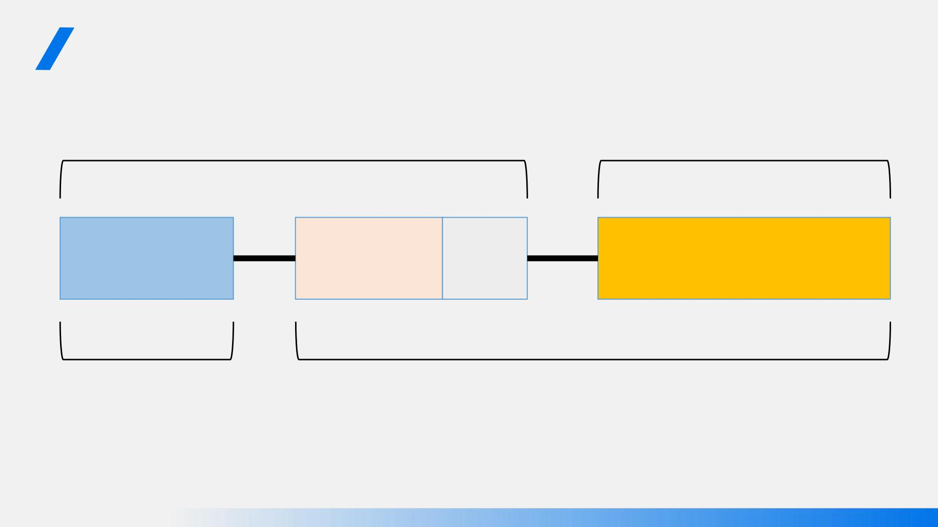
基本概念
Basic Concept
On-chip片上
Off-chip
Cache
(SRAM)
处理器
MC
主存(DRAM)
Core
Uncore

Slide 15
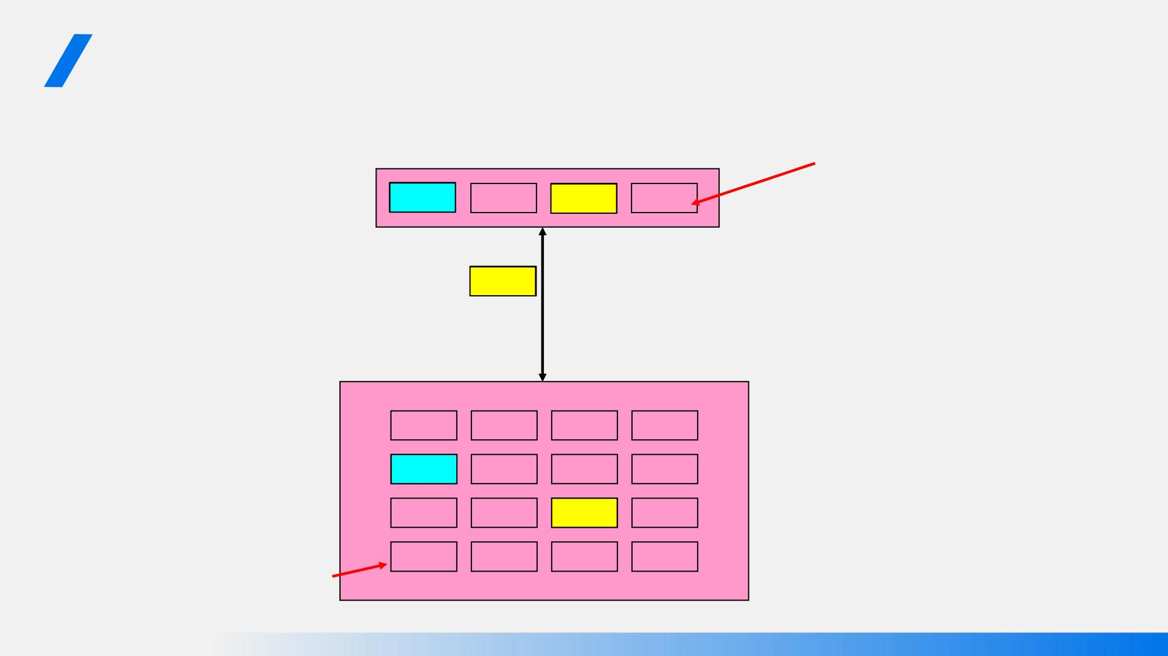
基本概念
Basic Concept
访存请求：
行（Line）
Cache
4
9
10
3
10
块是Cache和主存交互的基本单位
主存
0
4
1
5
2
6
3
7
8
9
10
14
11
15
块（Block）
12
13

Slide 16
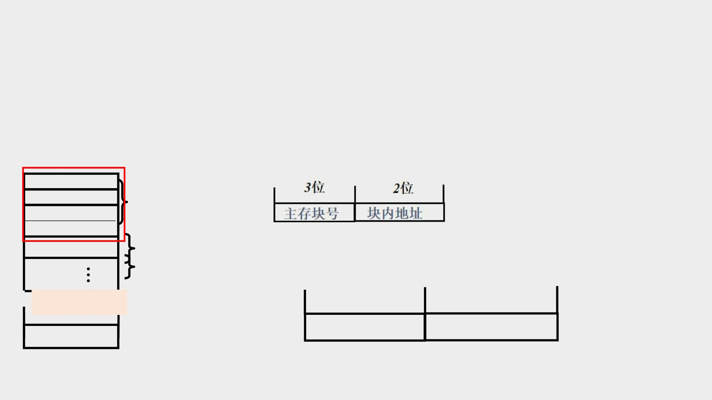
1.主存的一般地址格式
如主存32B，块长为4
主存储器 主存块号
1)主存32B，地址5位
址2位
0
1
2
3
4
000
000
000
000
00
01
10
11
字块0
3)主存地址格式
001 00 字块1
~
~
3位
2位
~
~
110 01
字块 7(2³－1)
主存块号
31
4个字

Slide 17
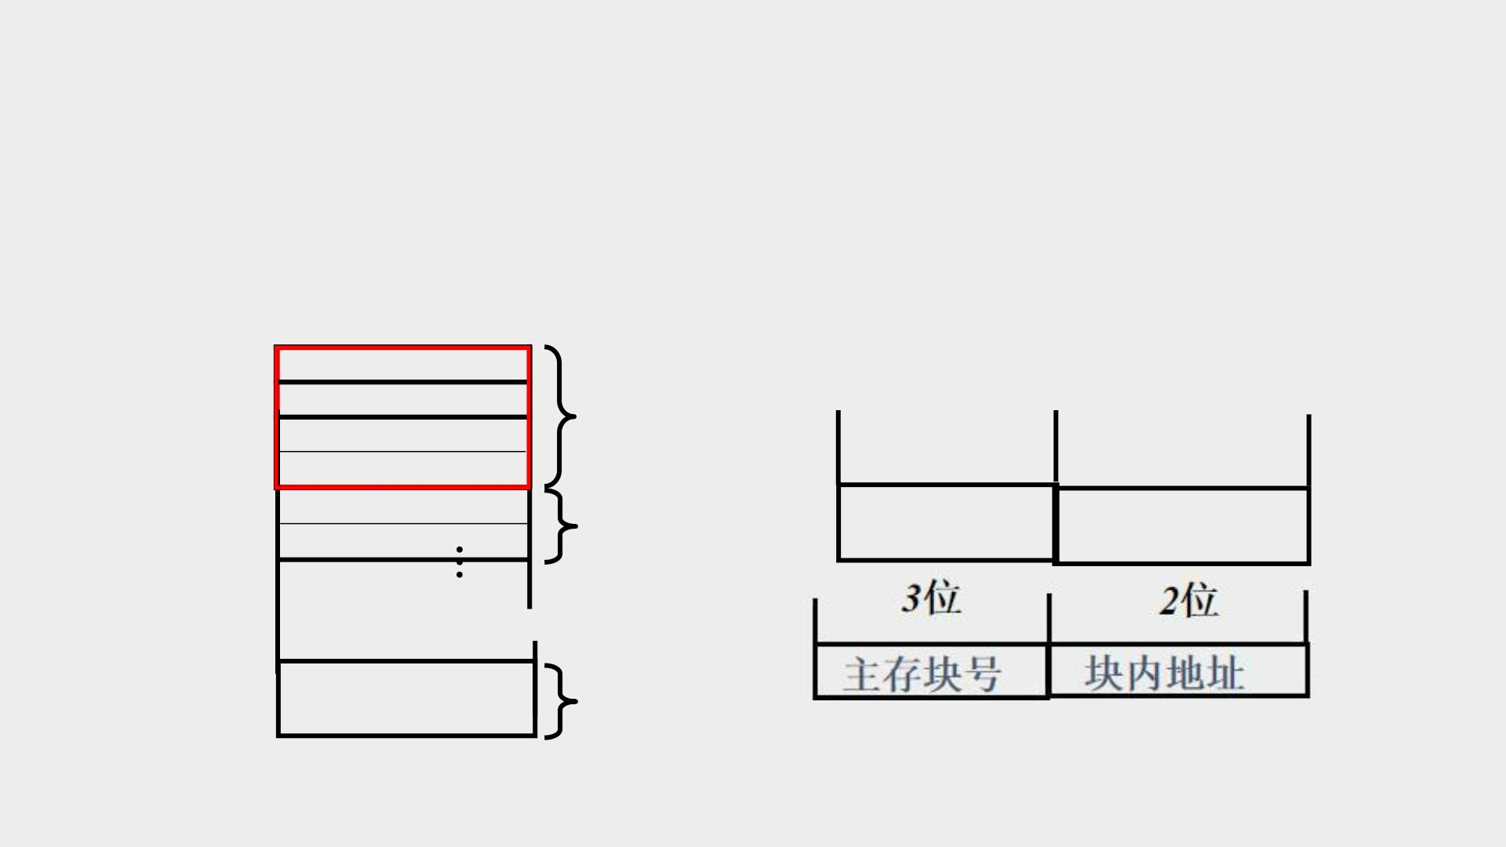
2.cache地址格式
如Cache 16B，块的大小与主存块大小相同，为4
Cache
块内地址2位,地址4位
缓存块号
0
1
2
3
00 00
00 01 字块0
00 10
00 11
01 00
2位
2位
4
字块1
字块2
cache块号
~
~
~
~
15
字块 3

Slide 18
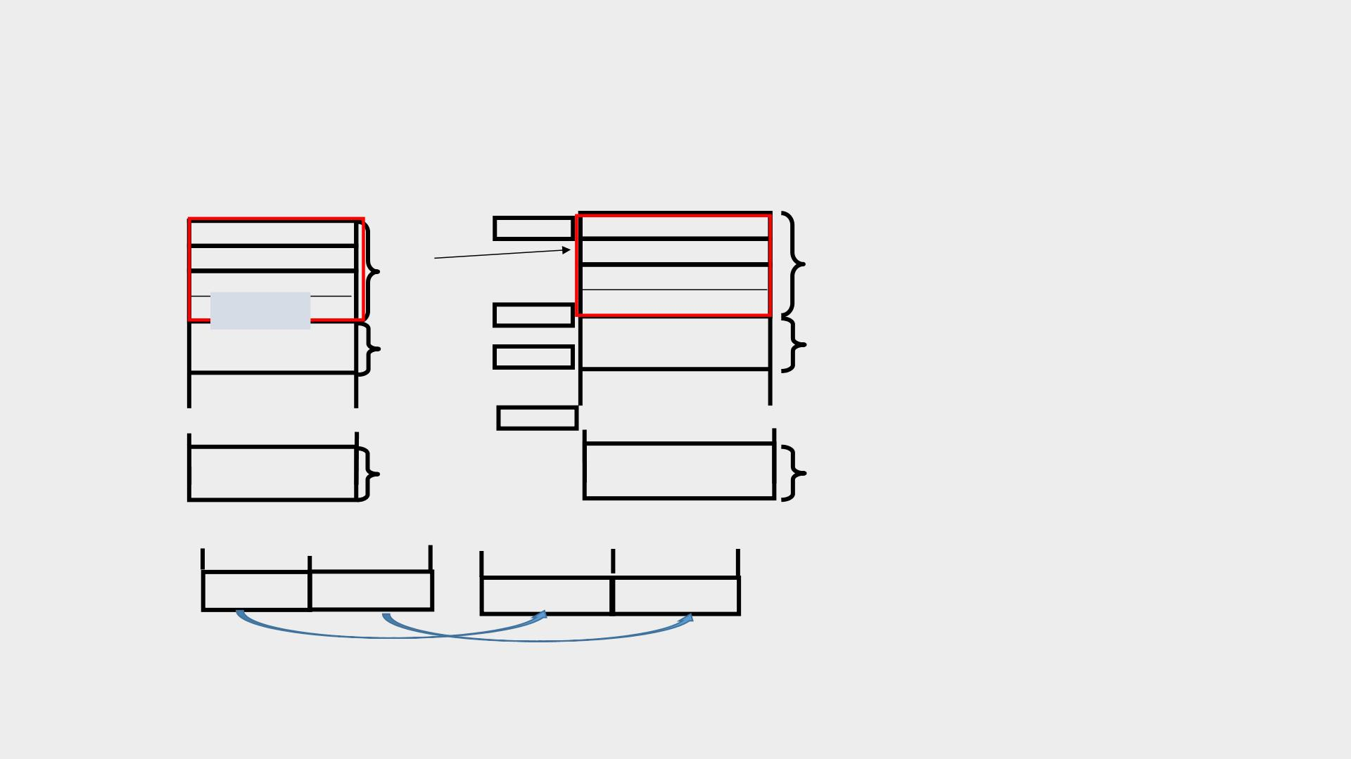
3.cache中块的内容是副本
主存
块号
Cache
缓存块号
字块0
主存储器
标记
000
00
0
1
字块 0
000 11
0011
…
…
字块 1
字块 1
字块2
~
~
~
~
~
~
~
~
字块7
11
字块 3
000
00
11
主存块号
cache块号

Slide 19
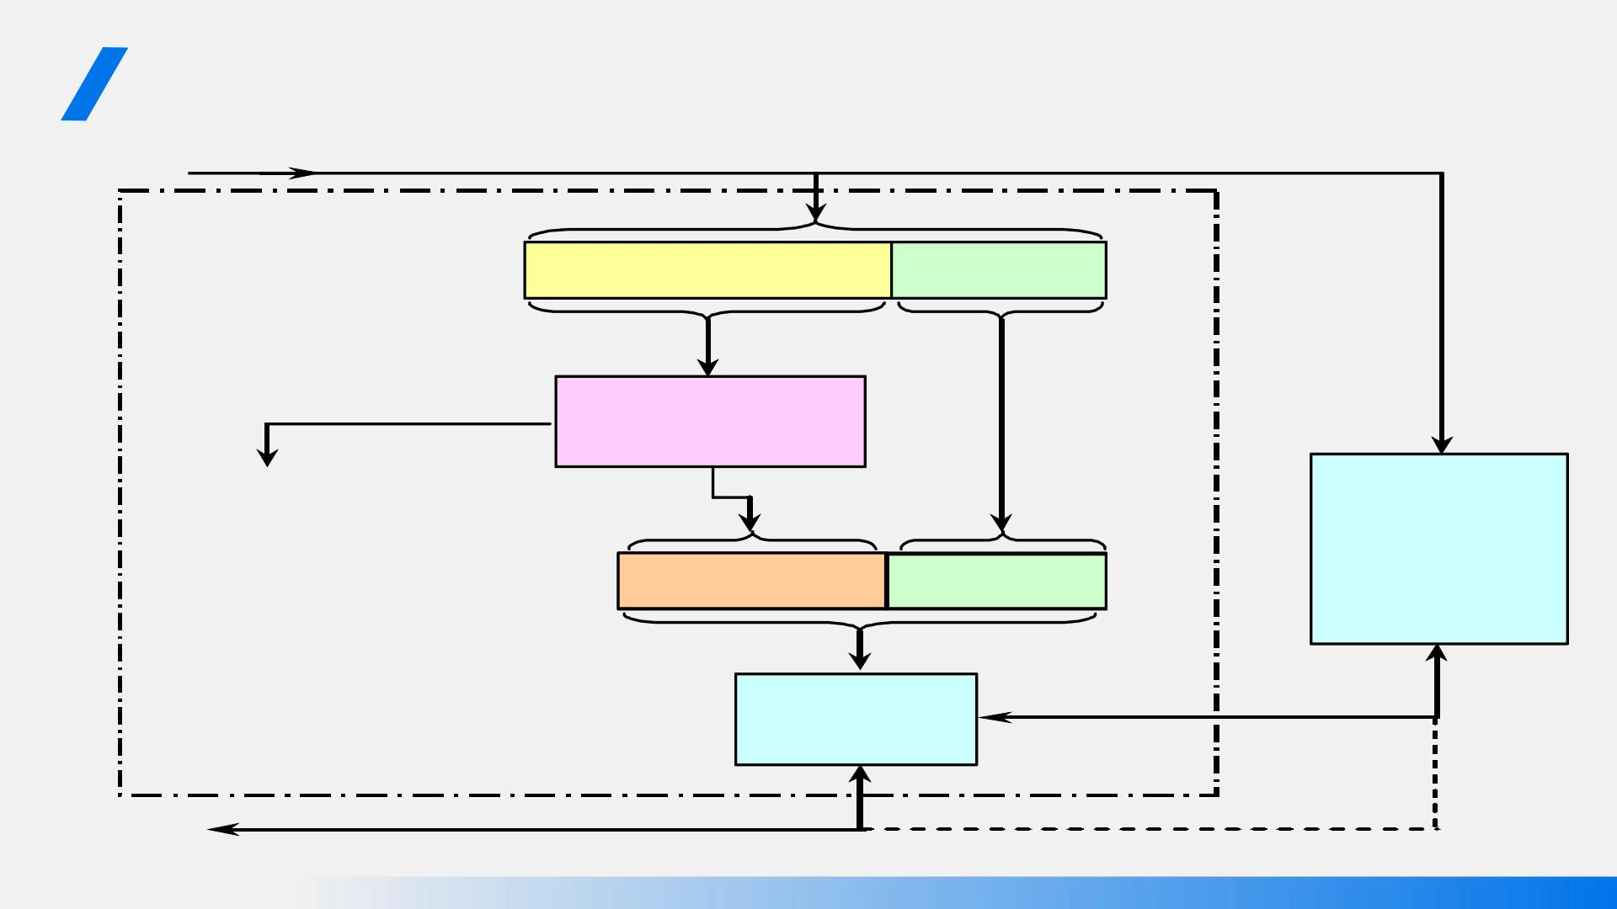
基本工作原理
Basic Concept
来 自 C P U
主 存 地 址
主 存 地 址
块 地 址
块 内 位 移
不 命 中
主 存 → C a c h e
地 址 变 换
访 问 主 存
命 中
调 入 一 块
主 存
C a c h e 地 址
块 地 址
块 内 位 移
C a c h e
存 储 体
C a c h e
至 C P U

Slide 20

Cache设计中的4个基本问题
4 Issues in Cache Design
• 一个“块”应
该放置在Cache
的什么位置？
• 如果“块”在
Cache中，如何
找到它？
“块” “块”
放置 识别
“块” 写策
替换 略
• 当发生miss的
时 候 ， 哪 个
“块”应该被
替换？
•对 于 写 操 作
（hit or miss）
应该如何处理？

Slide 21

Cache设计中的4个基本问题
4 Issues in Cache Design
• 一个“块”应
该放置在Cache
的什么位置？
• 如果“块”在
Cache中，如何
找到它？
“块” “块”
放置 识别
“块” 写策
替换 略
• 当发生miss的
时 候 ， 哪 个
“块”应该被
替换？
•对 于 写 操 作
（hit or miss）
应该如何处理？

Slide 22
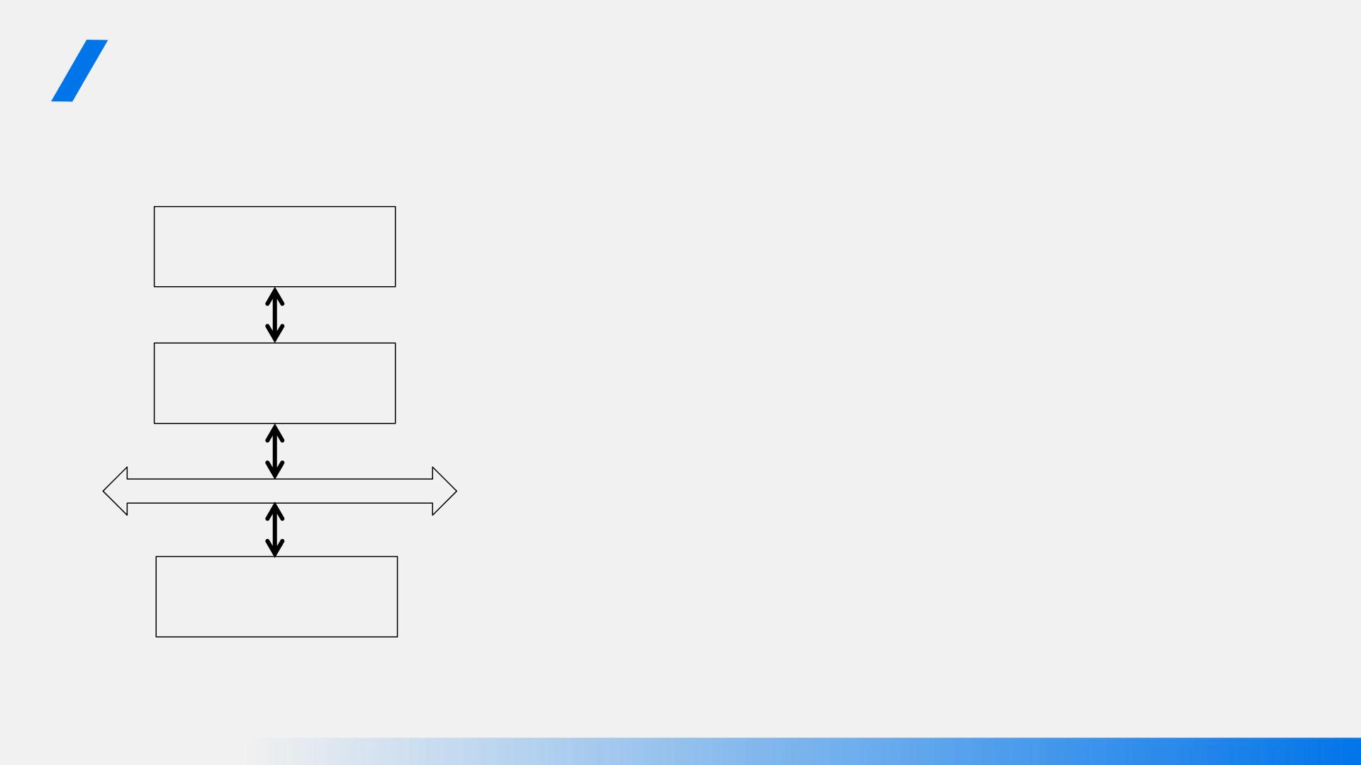
“块”放置（映射）
Block Mapping
p主存的容量远大于Cache容量
CPU
p主存和Cache之间的基本交互单位是“块”
p所有块的大小相同
Cache
Bus
Main Memory
p多个主存块会共享Cache中的同一行（Cache line）

Slide 23
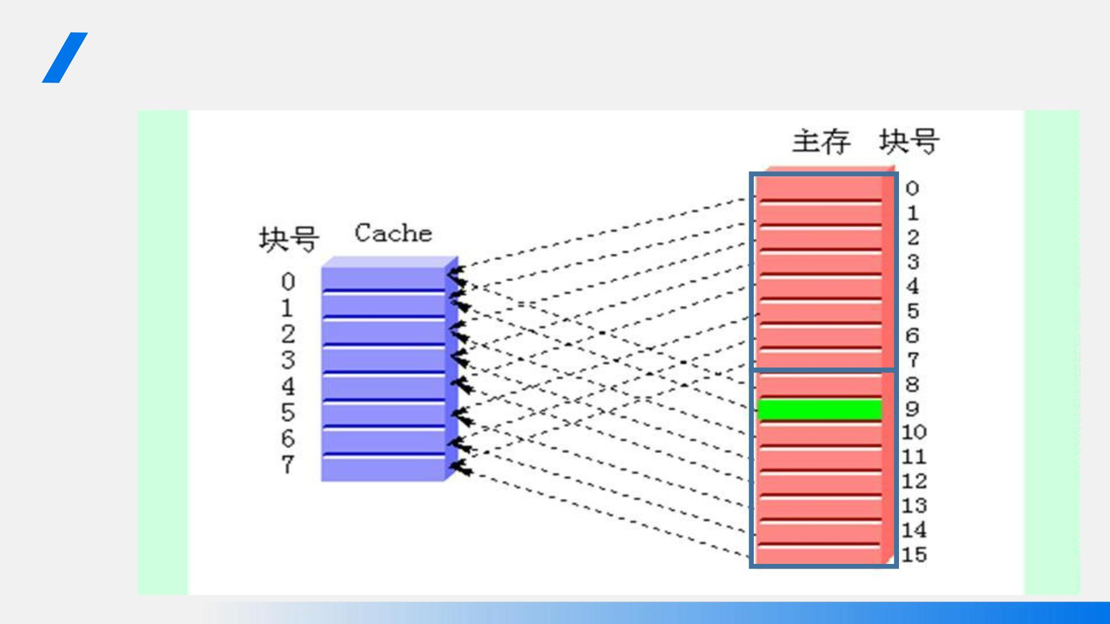
直接映射
Direct-mapped Cache
l 主存中的每个块只能放在Cache中唯一位置（行）

Slide 24
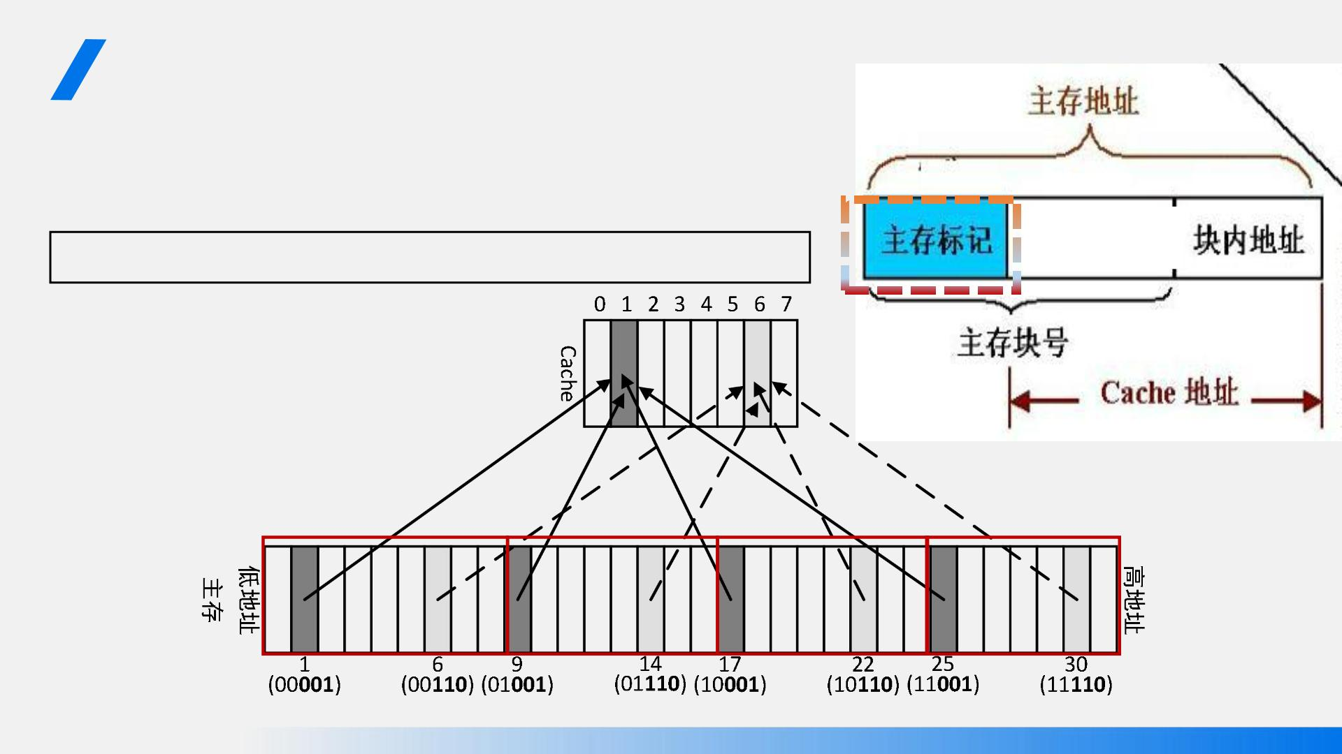
直接映射
Direct-mapped Cache
l 主存中的每个块只能放在Cache中唯一位置（行） 2位 3位
Cache索引
映射到Cache的行号 = 主存块号 mod Cache行数
• 主存块数32
块地址 5位
区（块群）数：32/8=4

Slide 25
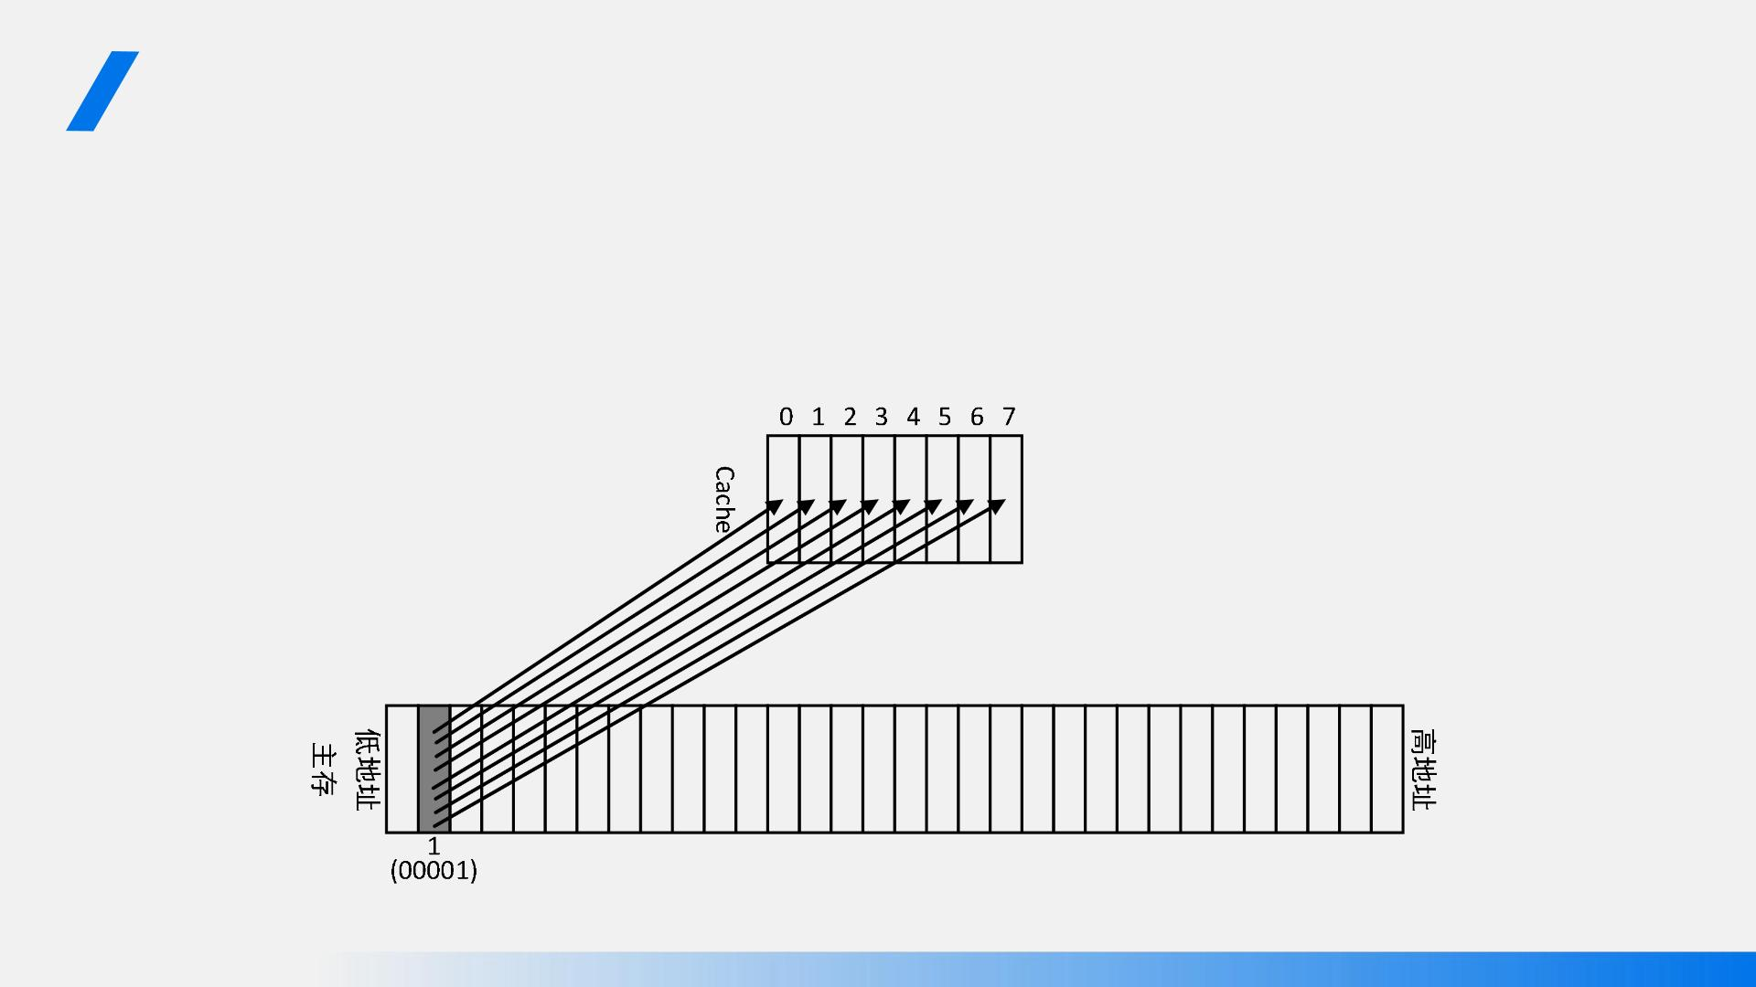
全相联映射
Fully Associative Cache
l 主存中的每个块可放置在Cache中的任何位置（行）

Slide 26
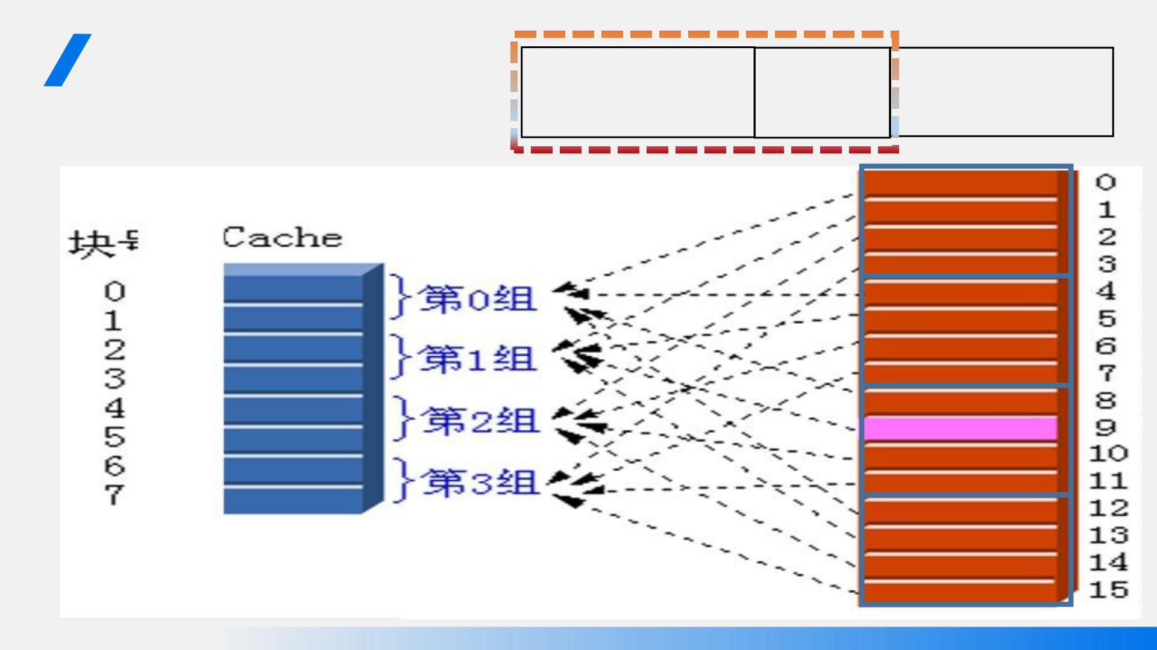
主存地址
N路组相联映射
N-way Set Associative Cache
主存字块标记 组地址 字块内地址
2位
2位
p一个“组（set）”是若干块集合
00 00
00 01
00 10
00 11
11 00
主存16个块(4位）
11 01
11 10
cache 8个块，2路组相联，4组
11 11

Slide 27
N路组相联映射
N-way Set Associative Cache
p一个“组（set）”是若干块（行）的集合
p主存和Cache中的组都具有同样大小（即组内块数相同）
p“N路”指每个组中包含的块（行）的数目，也称为相联度
p主存中的一个块首先被映射到Cache中的唯一一组中，然后该块可以放
在这个组的任何一行中

Slide 28
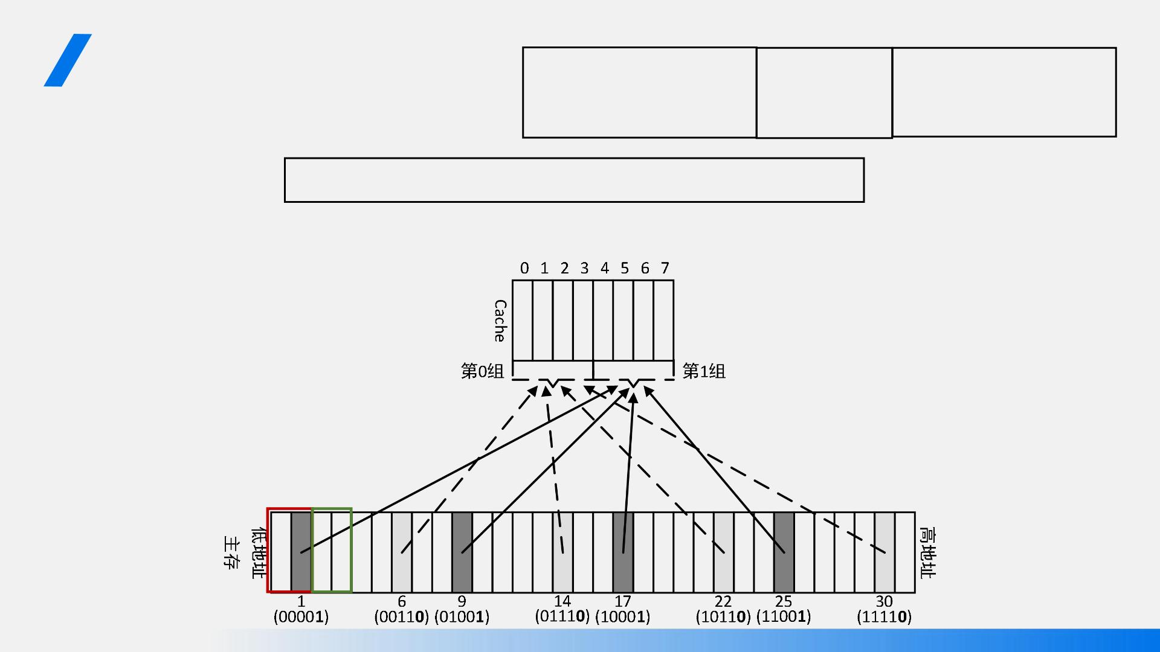
主存地址
N路组相联映射
N-way Set Associative Cache
主存字块标记 组索引 字块内地址
1位
2位
组索引 映射到Cache组号 = 主存块号 mod Cache组数
• 主存块数32
地址5
cache 组数 2
组群数：32/2=16

Slide 29
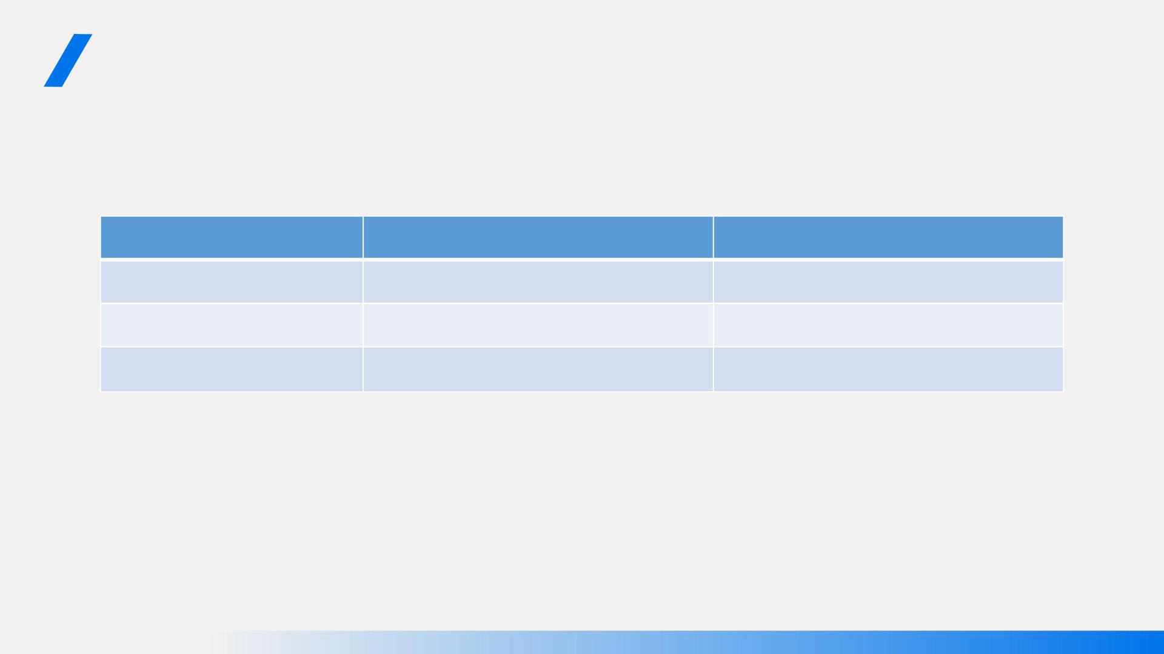
总结
Summarization
p直接相联结构简单，但冲突率最高；全相联结构复杂，但冲突率最低
p组相联具备上述两者的特点,直接相联 和全相联 的相联度？
映射方法
直接映射
全相联
组数
Cache中的块数
1
每组块数（关联度）
1
Cache中的块数
相联度（一般为2~16）
组相联
Cache中块数/相联度
相联度越高，Cache空间的利用率就越高，
块冲突概率就越低，不命中率也就越低。
想一想：相联度一定是越大越好？
增大相联度不一定使Cache的性能提高,
会导致速度变慢，使系统复杂性增加

Slide 30

Cache设计中的4个基本问题
4 Issues in Cache Design
• 一个“块”应
该放置在Cache
的什么位置？
• 如果“块”在
Cache中，如何
找到它？
“块” “块”
放置 识别
“块” 写策
替换 略
• 当发生miss的
时 候 ， 哪 个
“块”应该被
替换？
•对 于 写 操 作
（hit or miss）
应该如何处理？

Slide 31
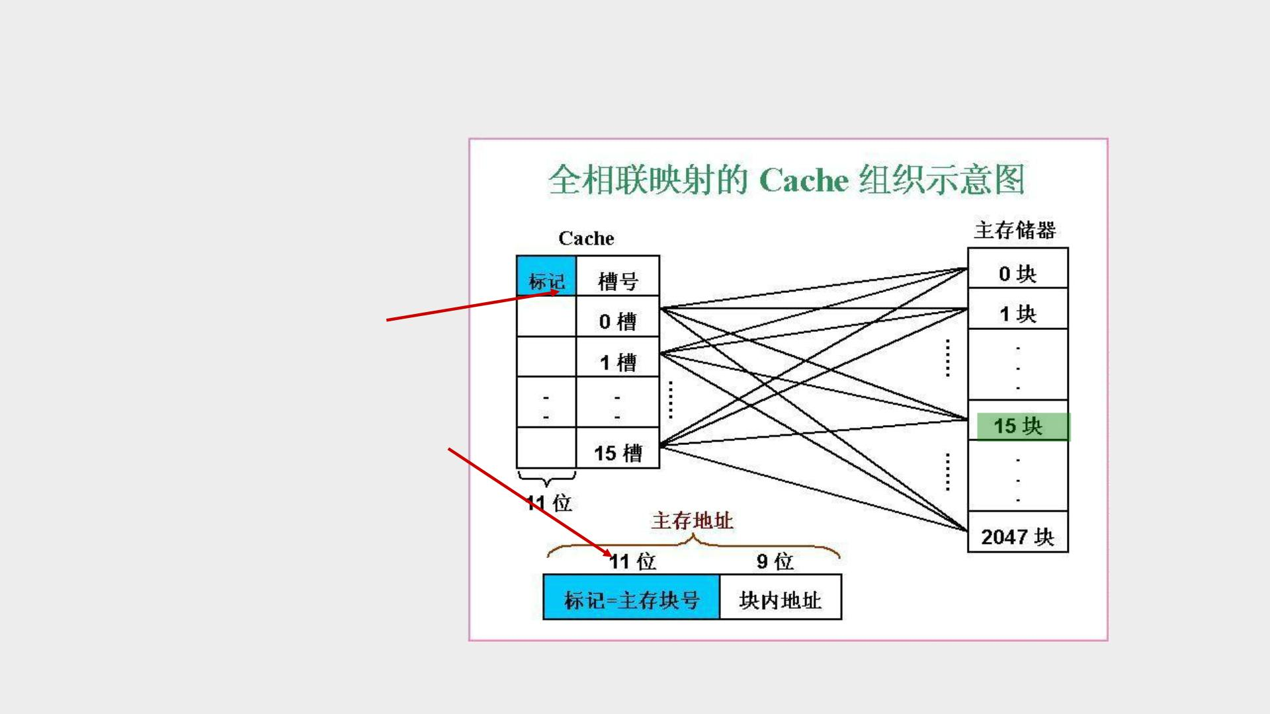
全相联映射
每个主存块可装到Cache任一行中
块长：2⁹块内地址9位
cache容量8K(2¹³)
块数(2⁴) 16
主存1M，地址20位
块数 2048（2¹¹）
直接比较！
0000 0001 111
Cache标记（tag）
指出对应行取自哪个主存块(主
存块号)

Slide 32
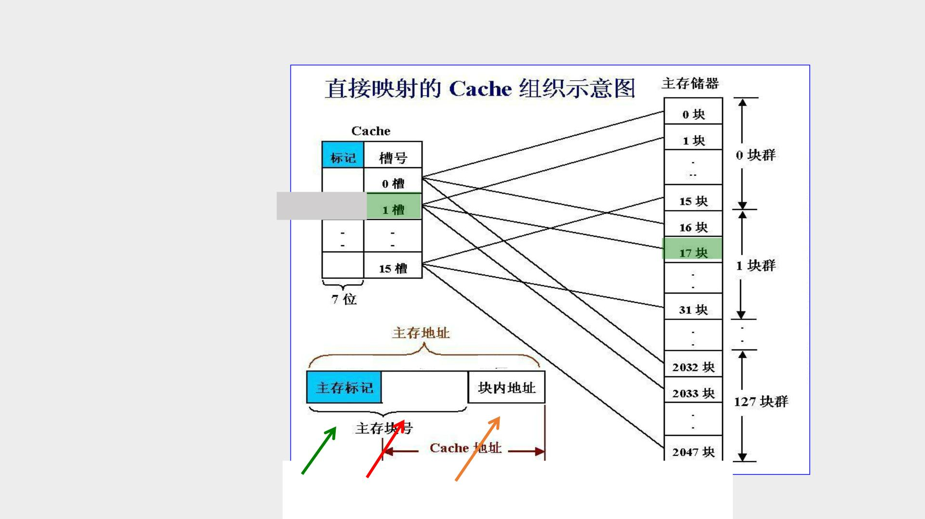
直接映射
假定数据在主存和Cache间的传送单位为512B(2⁹),主存1MB,cache8KB(2¹³ )
块长：2⁹
块内地址9位
cache块数
(行，槽，slot)
0000 001
2¹³/2⁹= 2⁴=16
0220CH映
射到Cache
哪块
主存块数：2²⁰/2⁹=2¹¹
内存块群（区)数
2¹¹/2⁴=2⁷
Cache索引
字块标记：7位
0000 0010 0010 0000 1100B
是第1块群中的0001块（即第17块）中第12个单元！

Slide 33
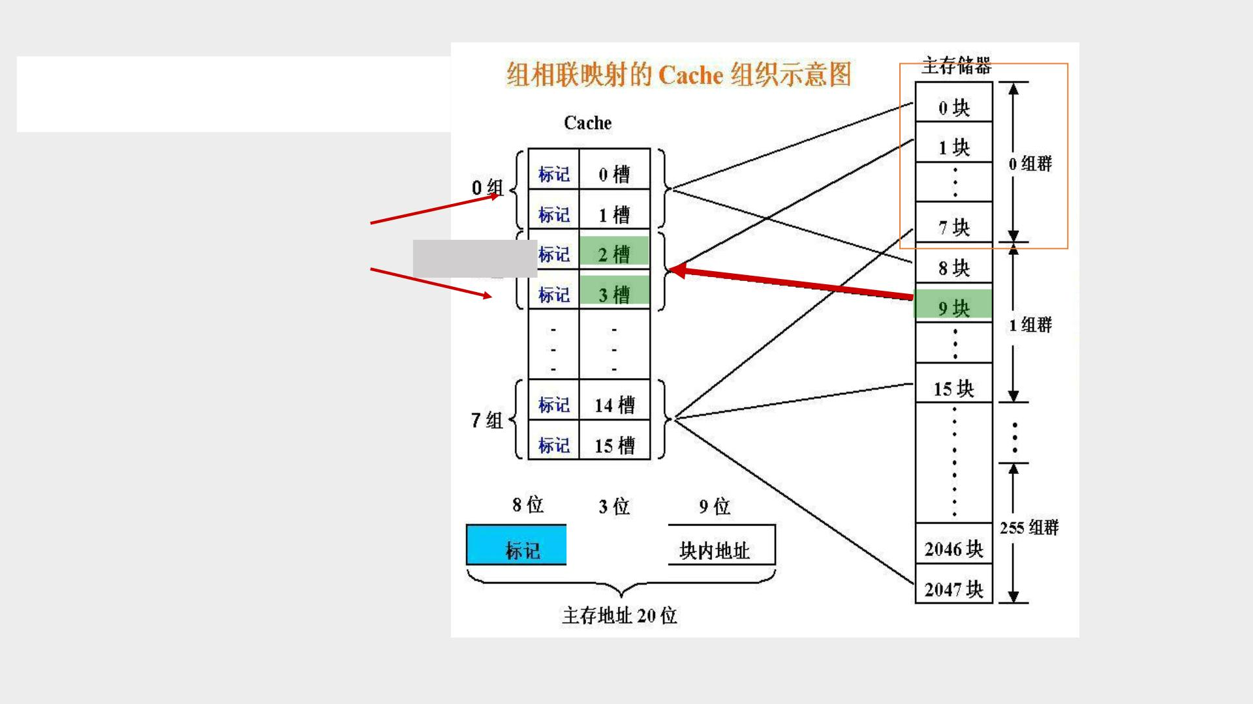
组相联映射
假定数据在主存和Cache间的传
送单位为512Ｂ
指出对应行取自哪个主存组群
0000 0001
例：如何对0120CH单元进行访问？
0000 0001 0010 0000 1100B
第1组群中的001块（即第9块）
中第12个单元。
Cache
所以，映射到001组中。
组索引
将主存地址标记和对应Cache组中每个Cache标记进行比较！

Slide 34
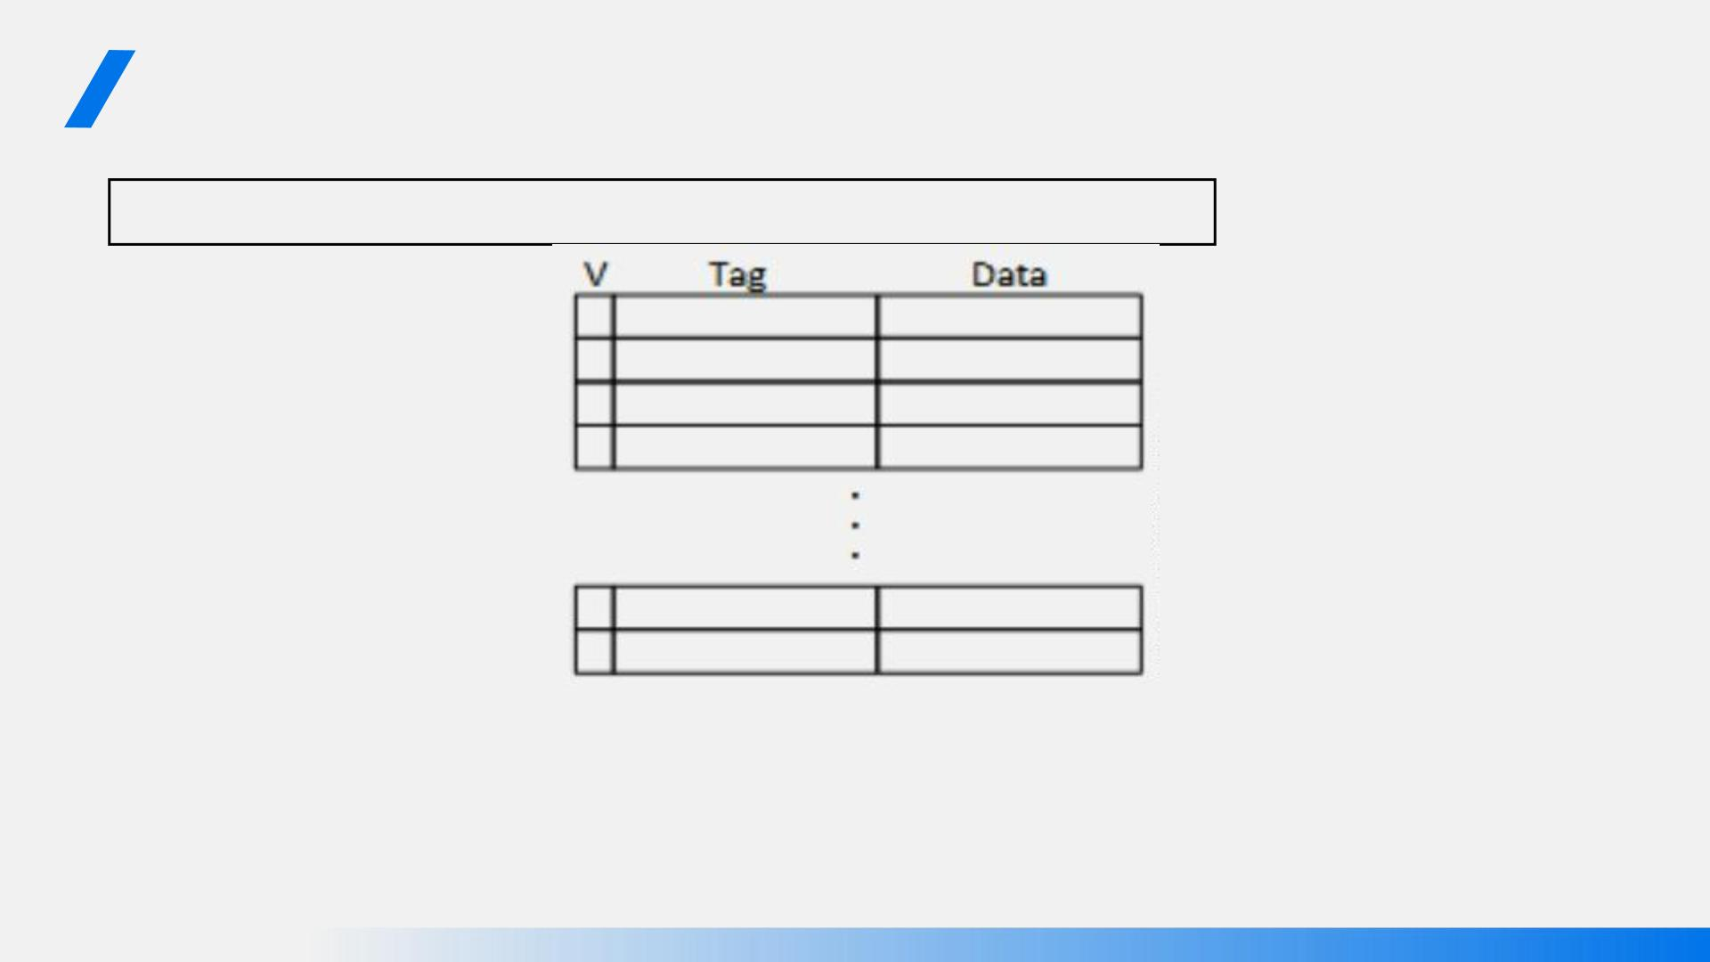
Cache结构的表示
Presentation of Cache Organization
三元组：<Cache容量, 行（块）大小, 相联度>
pV：有效位，指明是否该Cache行已经与一个主存块建立了映射关系
pTag：标记位，用于区分所有可能映射到该Cache行的多个主存块
p
Data：存放在该Cache行中的数据

Slide 35
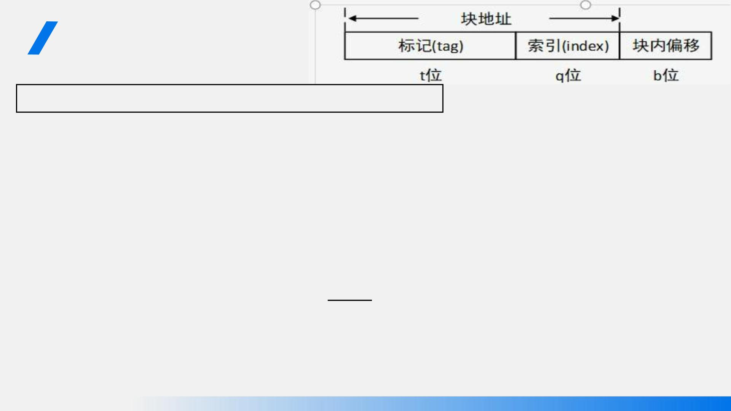
访存地址划分
Partition of Memory Address
三元组：<Cache容量, 行（块）大小, 相联度>
p假设主存4GB，cache容量为1KB，块大小为16B，采用直接映射，写出其主存地址格式。
p Cache的结构为<1KB, 16B, 1>
pcache 块数=2¹⁰/2⁴=2
6
主存 块数=2³²/2⁴=2
28
p块内偏移offset
16B “b = ꢀlog₂16= 4位”，
1ꢁꢂ
p索引index cache 2 行“q = ꢀlog =6位”，
6
2
16ꢂ×1
p标记tag
28-6=22位 或 log 2 /2
2
28 6

Slide 36
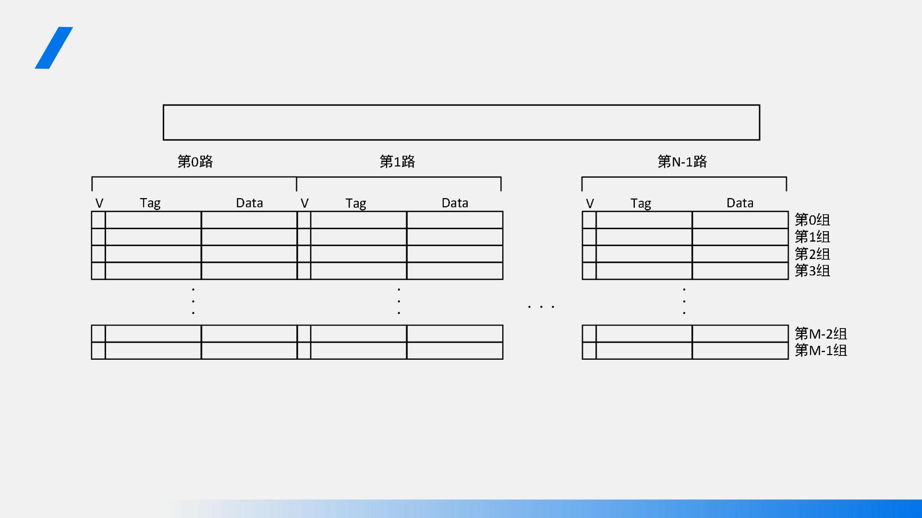
Cache结构的表示
Presentation of Cache Organization
三元组：<Cache容量, 行（块）大小, 相联度>
pV：有效位，指明是否该Cache行已经与一个主存块建立了映射关系
pTag：标记位，用于区分所有可能映射到该Cache行的多个主存块
pData：存放在该Cache行中的数据

Slide 37
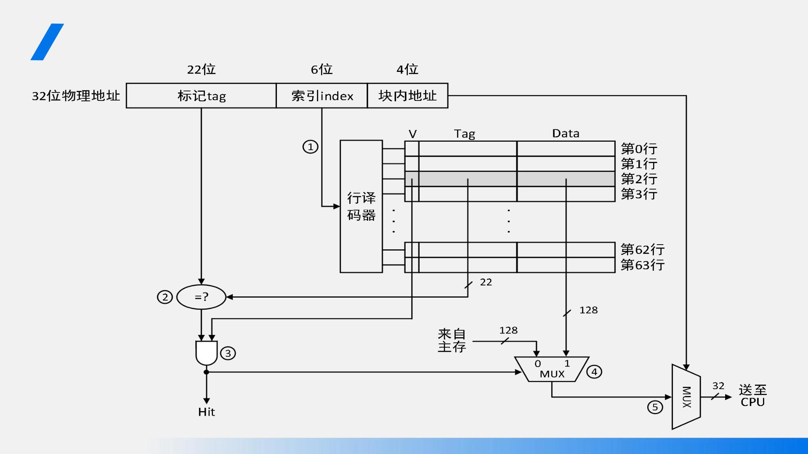
直接映射
Direct-mapped Cache

Slide 38
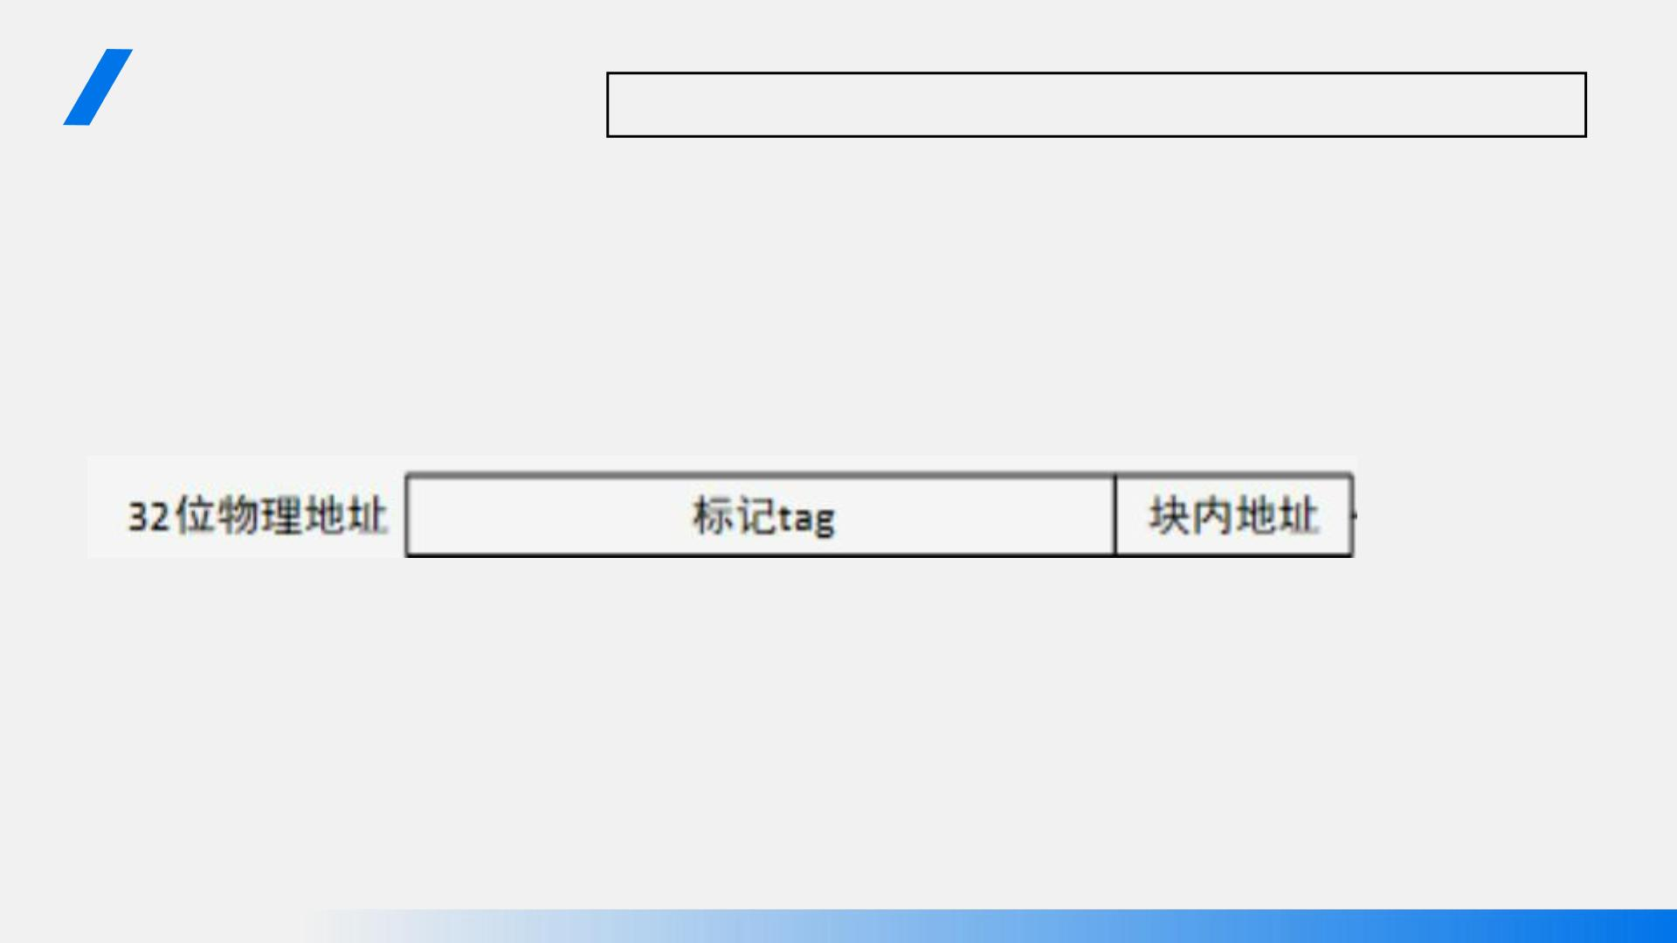
全相联映射
Fully Associative Cache
三元组：<Cache容量, 行（块）大小, 相联度>
p假设主存4GB（2³²）Cache容量为1KB，块大小为16B，采用全相联映射，
p
其结构为<1KB, 16B, 64>。
28位
4位
p块内偏移offset占“b = ꢀlog₂16= 4位”，
标记tag(主存块号)占28位。

Slide 39
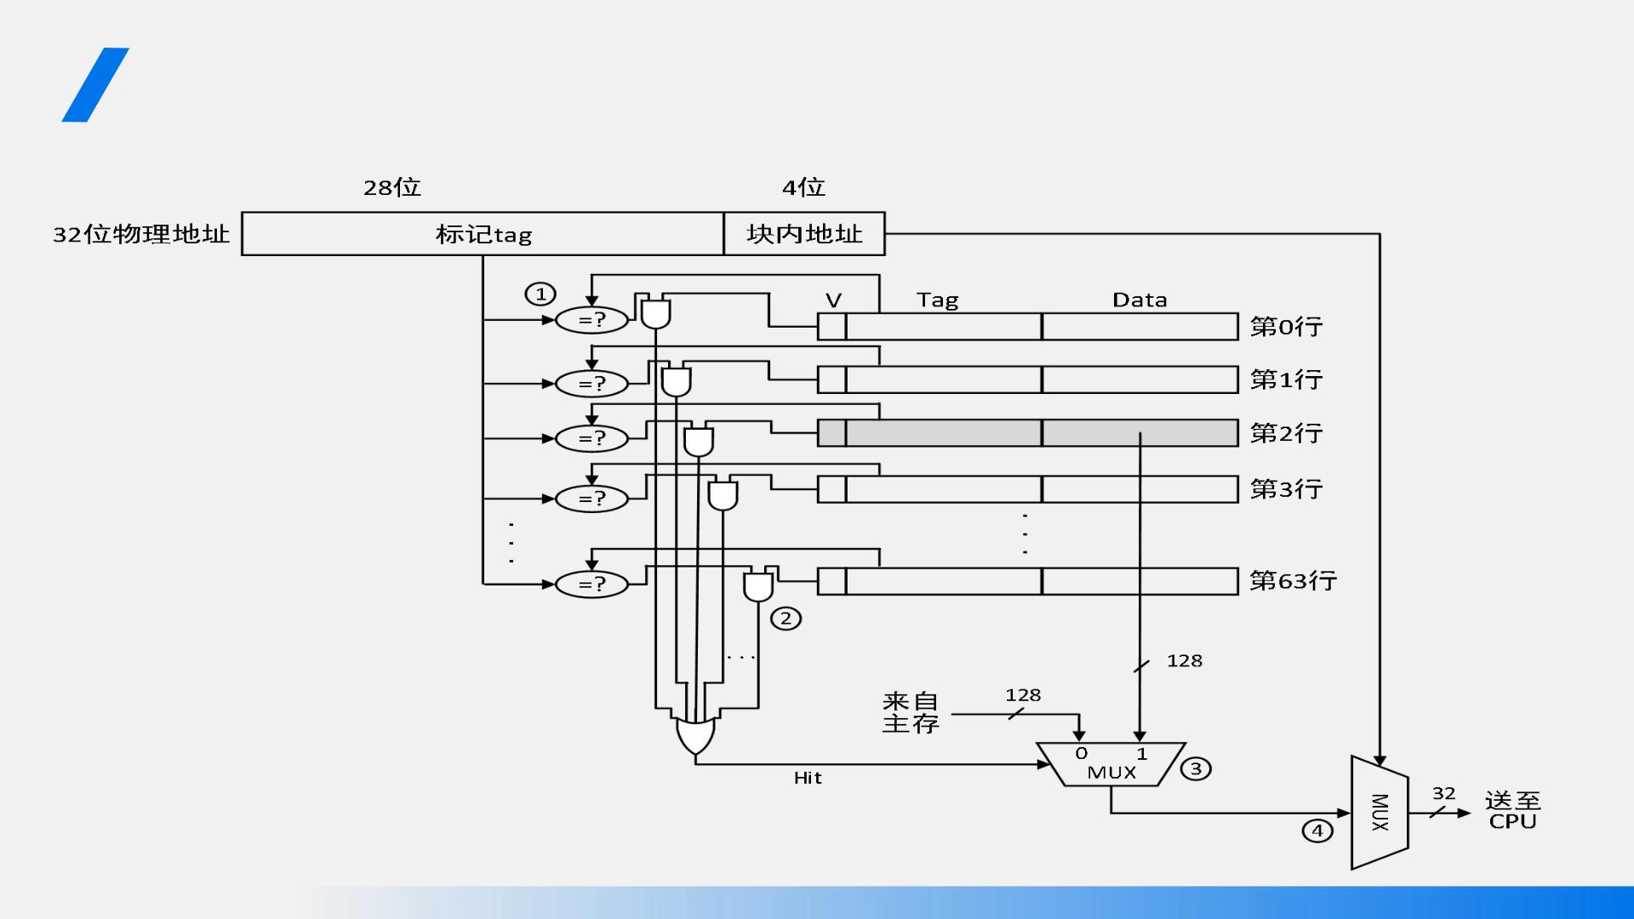
全相联映射
Fully Associative Cache

Slide 40
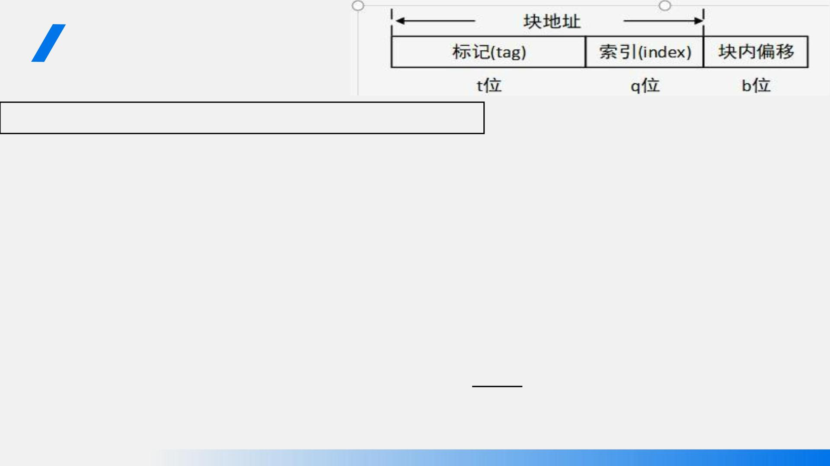
N路组相联映射
N-way Set Associative Cache
三元组：<Cache容量, 行（块）大小, 相联度>
p假设主存4GB（2³²）,Cache容量为1KB，块大小为16B，采用2-路组相联映射
p该Cache的结构为<1KB, 16B, 2>
pcache 块数=2¹⁰/2⁴=2
p 主存块数=2³²/2⁴=2
6
cache 组数= 2⁶/2 =2⁵
28
主存组群=2²⁸/2⁵=2
23
p块内偏移offset占“b = ꢀlog₂16= 4位”，
1ꢁꢂ
p索引index（也就是Cache组号）占“q = ꢀlog =5位”
2
16ꢂ×2
p标记tag（组群号）占23位。

Slide 41
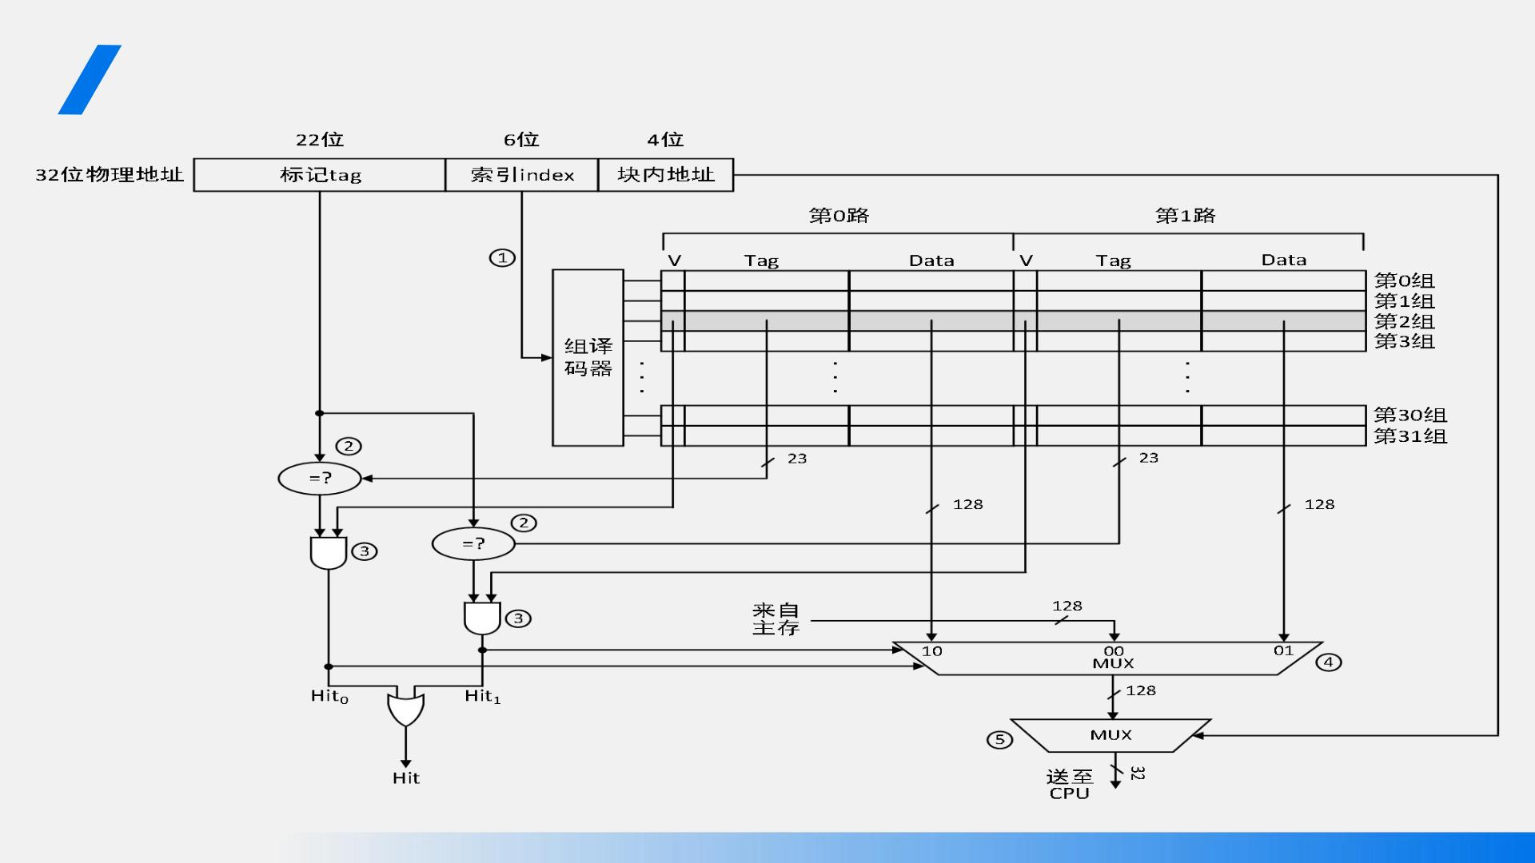
N路组相联映射
N-way Set Associative Cache

Slide 42
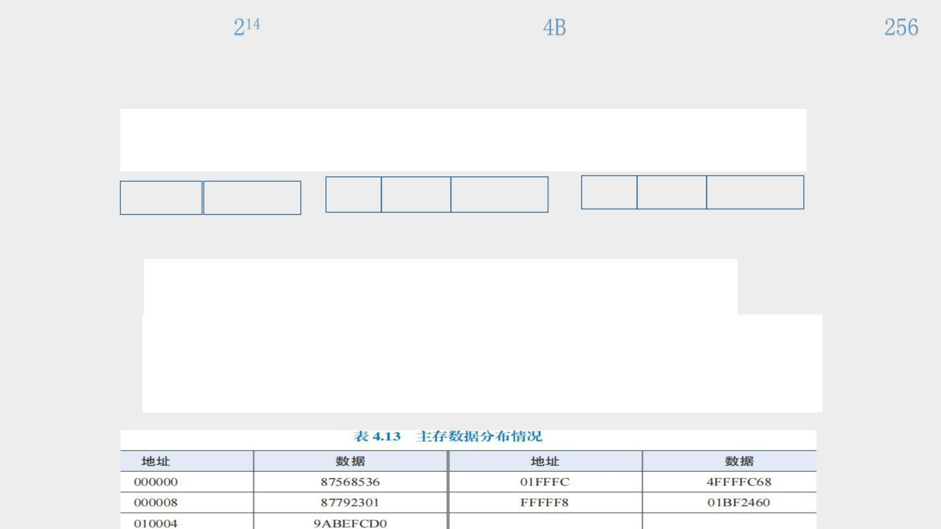
设 cache 的容量为 块，每块是一个 32 位字( )，主存容量是 cache 容量的
倍。将主存中这些数据装入 cache 后，cache 各块中的数据内容及相应的标志是什么？
（1）全相联映射；（2）直接相联映射；（3）4 路组相联映射。
cache容量 2¹⁴*4B=2¹⁶ 主存容量 2¹⁶*256=2²⁴
主存地址 24位
块号 块内地址
区号 行索引 块内地址
标记 组索引 块内地址
各字段位数 22 2
8 14
2
10 12 2
010004H=0000 0001 0000 0000 0000 01 00B
全相联 00 0000 0100 0000 0000 0001=004001H
直接映射 0000 0001=01H 第00 0000 0000 0001行
4路组相联 0000 0001 00 =004H 第0000 0000 0001组

Slide 43
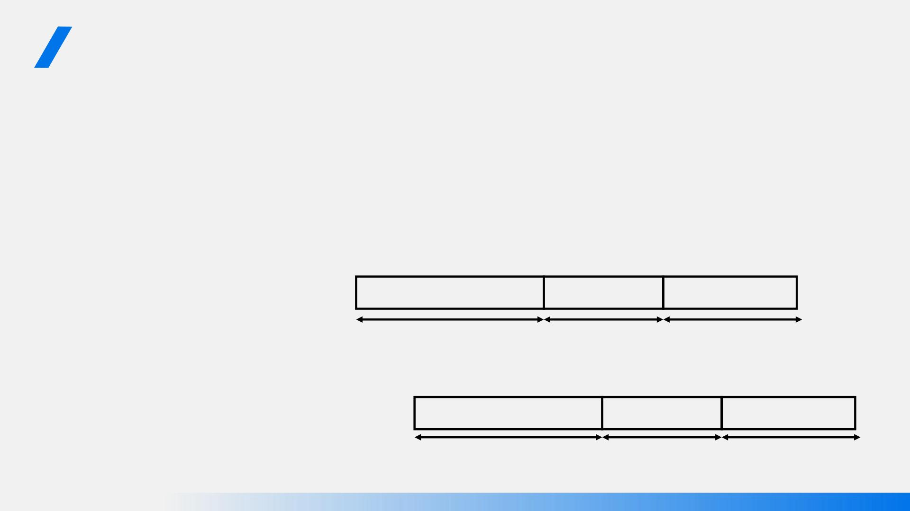
总结
Summarization
pCache结构可通过三元组<SIZE, ASSOC, BLOCKSIZE>描述
ü SIZE：数据部分的总容量（总字节数）
ü ASSOC：相联度（组中的块数）
ü BLOCKSIZE：一块中所含的字节数
p解析访存地址？
tag
index
block offset
?
?
?
tag
block offset
log (#. sets) log (BLOCKSIZE)
index
2
2

Slide 44

Cache设计中的4个基本问题
4 Issues in Cache Design
• 一个“块”应
该放置在Cache
的什么位置？
• 如果“块”在
Cache中，如何
找到它？
“块” “块”
放置 识别
“块” 写策
替换 略
• 当发生miss的
时 候 ， 哪 个
“块”应该被
替换？
•对 于 写 操 作
（hit or miss）
应该如何处理？

Slide 45
“块”替换
Block Replacement
p直接相联Cache不需要替换策略，为什么？
p组相联和全相联Cache需要替换策略，常见策略包括：
ü 随机替换（Radom）
ü 先进先出（FIFO）
ü 近期最少使用（LRU，Least Recently Used）

Slide 46
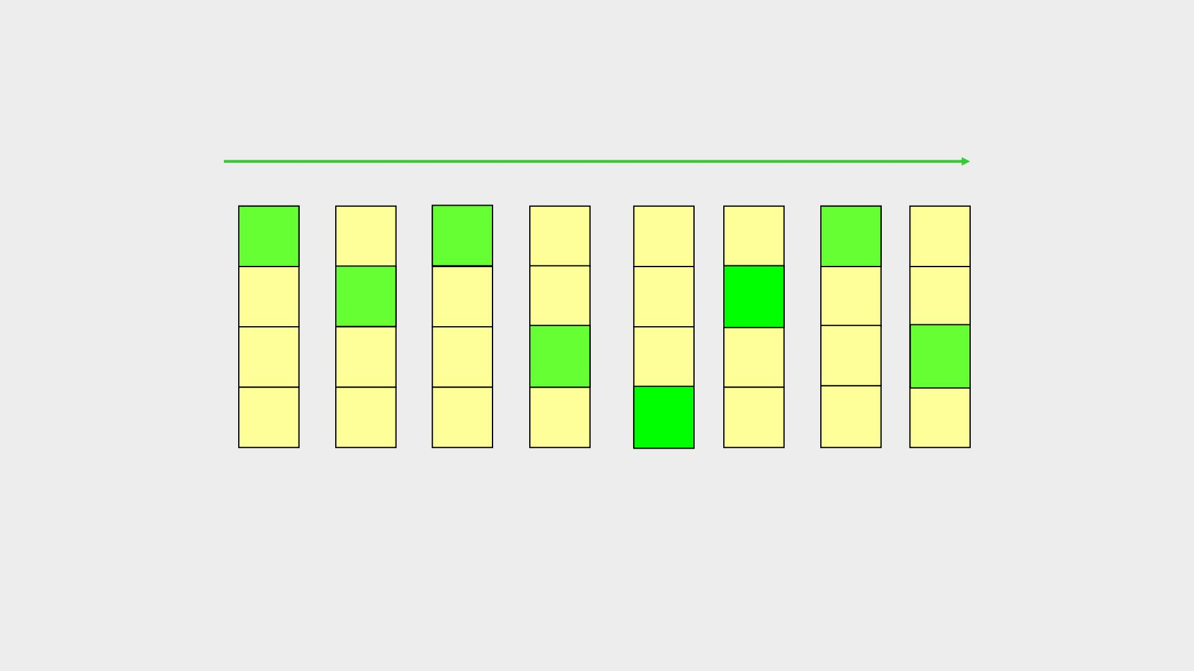
Cache近期最久未使用算法(LRU)
t
22 11
22
19
7
16
4
3
0
1
2
3
22⁰
22¹
11⁰
22⁰
22¹
22² 22³
11³ 16⁰
19¹ 19²
4⁰
4¹ 每行2位的计数器
11¹
11²
19⁰
16¹ 16²
19³
7²
3⁰
7³
7⁰
7¹
载 载 命 载 载 替 替 替
入 入 中 入 入 换 换 换

Slide 47
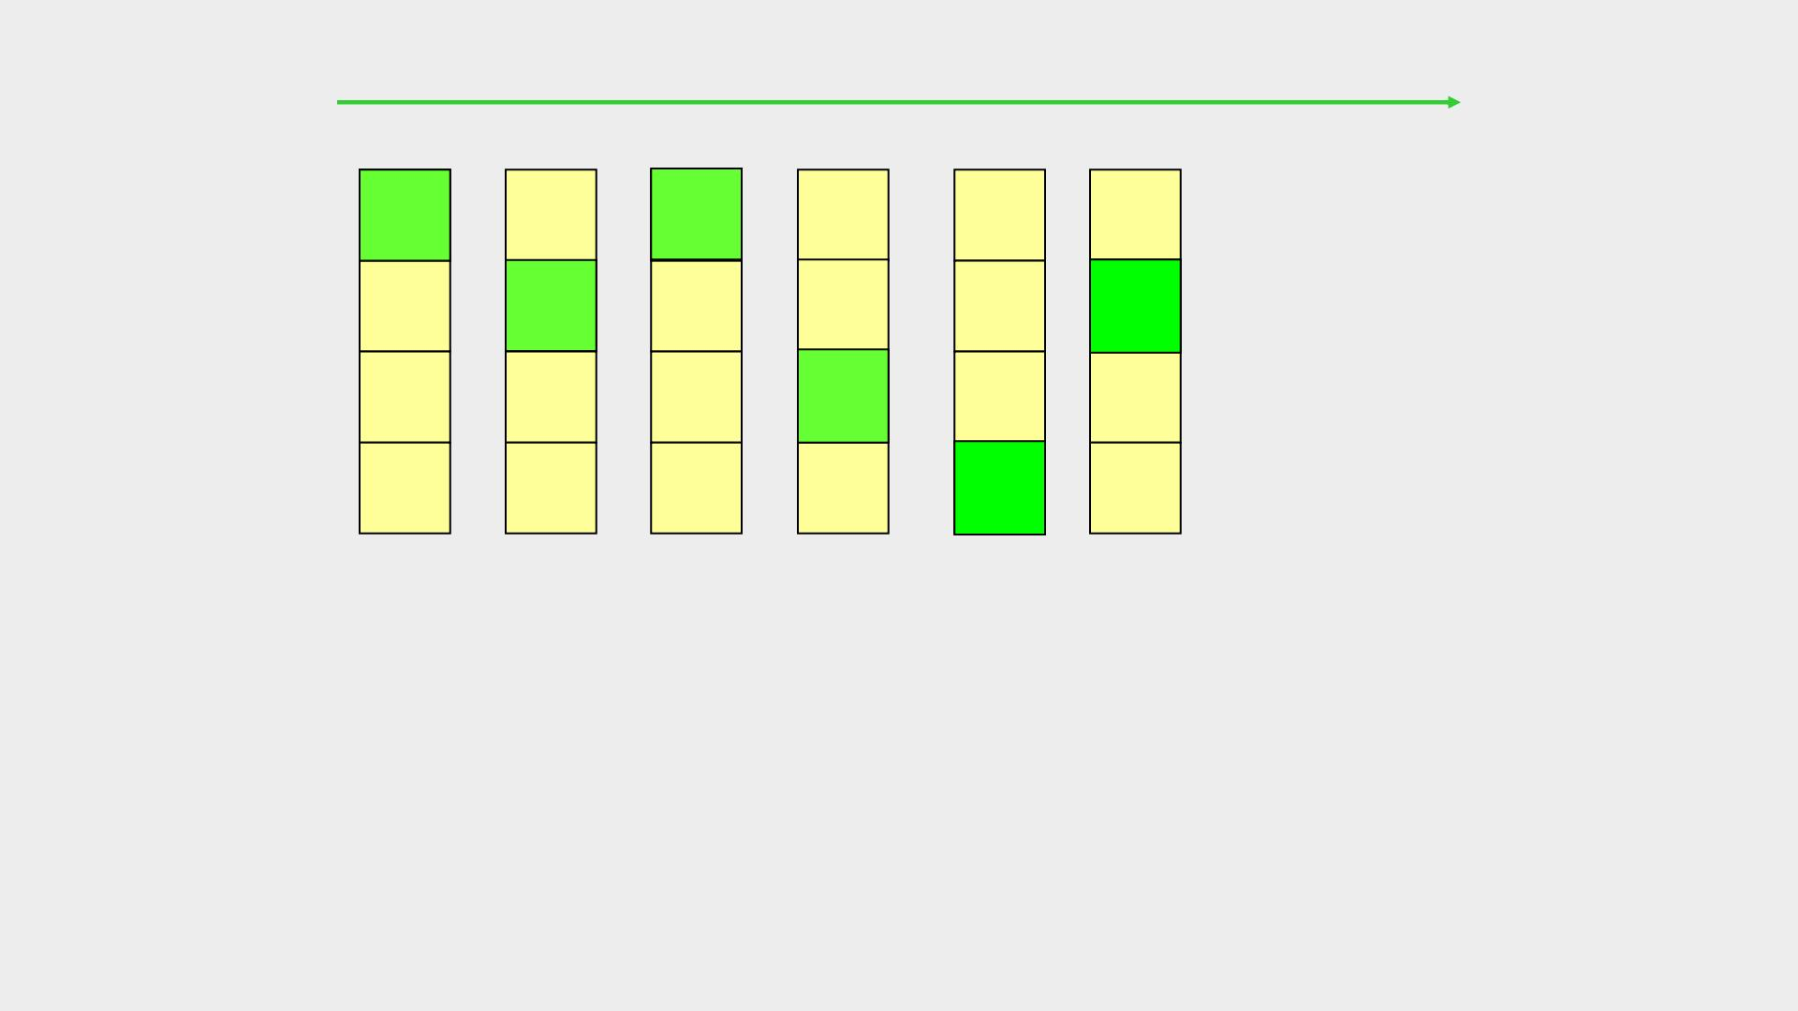
近似LRU算法
t
22 11
22
22
19
7
16
4
3
1
0
0
22⁰
0
22 22
0
1
2
3
22
0
22
11
0
0
1
1
0
1
1
11
1
1
11
11 16
19⁰
0
19¹
7⁰
0
19
7
载 载 命 载 载 替
入 入 中 入 入 换
核心思想：跟踪记录哪些Cache行最近被访问，而不是精确地追踪每个
Cache行的访问时间。
这种策略通过简化LRU的实现来减少计算和存储的开销，从而在相联度较
大的情况下提供一种更经济的解决方案。通过首先记录哪一对Cache行最近
被访问，可以在不牺牲太多性能的前提下，有效地管理Cache的替换操作

Slide 48
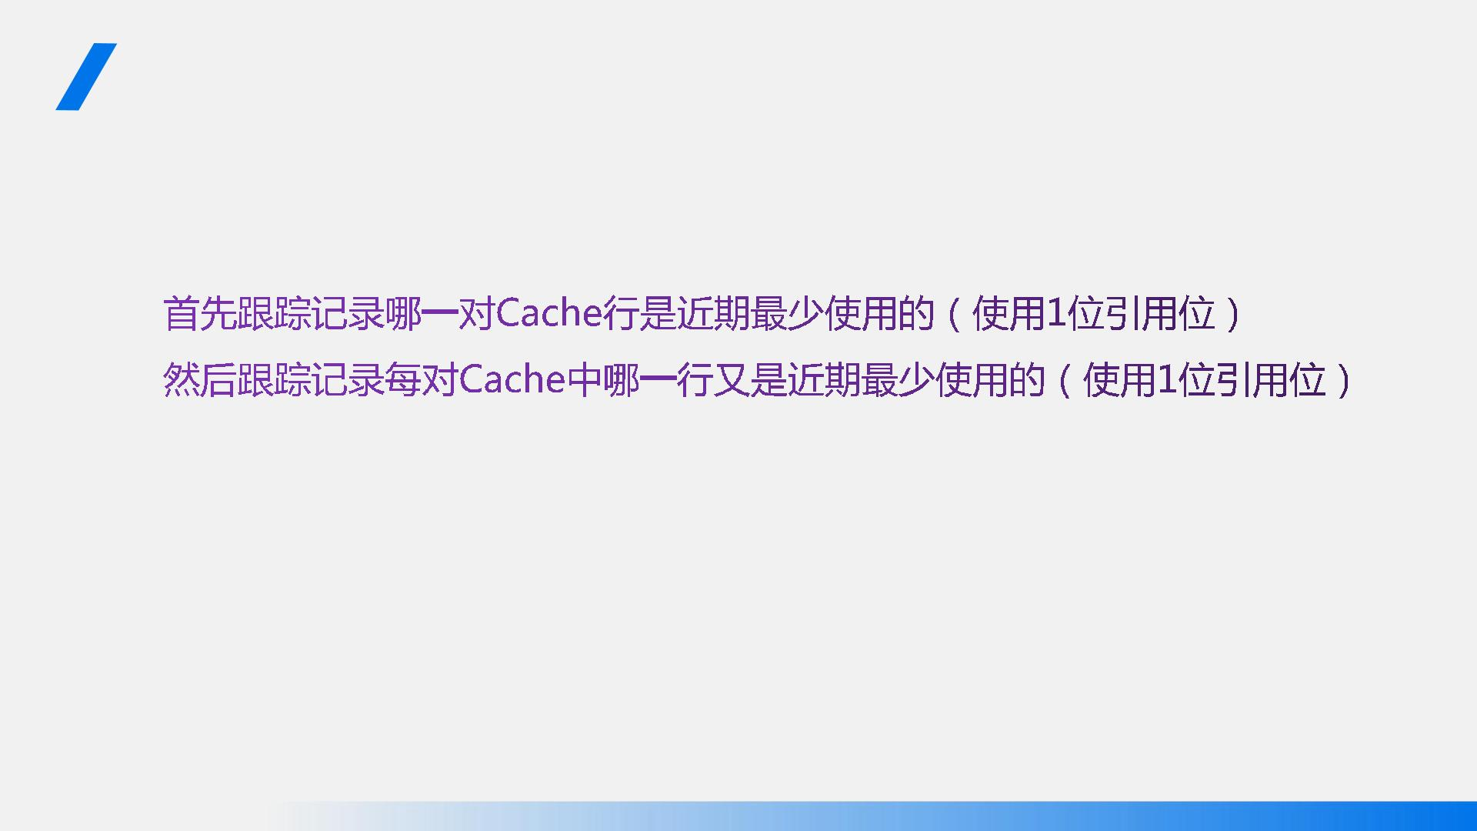
pCache替换算法都是硬件实现的
pLRU是基于历史经验的替换策略，较准确地反映了程序的时间局部性
p当相联度较大时，LRU的实现代价大，可使用近似LRU替换策略
ü
ü
p对于更高的相联度，也可以采用随机替换策略
ü硬件易于实现，代价低
ü有时候，其性能好于（近似）LRU替换策略

Slide 49

Cache设计中的4个基本问题
4 Issues in Cache Design
• 一个“块”应
该放置在Cache
的什么位置？
• 如果“块”在
Cache中，如何
找到它？
“块” “块”
放置 识别
“块” 写策
替换 略
• 当发生miss的
时 候 ， 哪 个
“块”应该被
替换？
•对 于 写 操 作
（hit or miss）
应该如何处理？

Slide 50
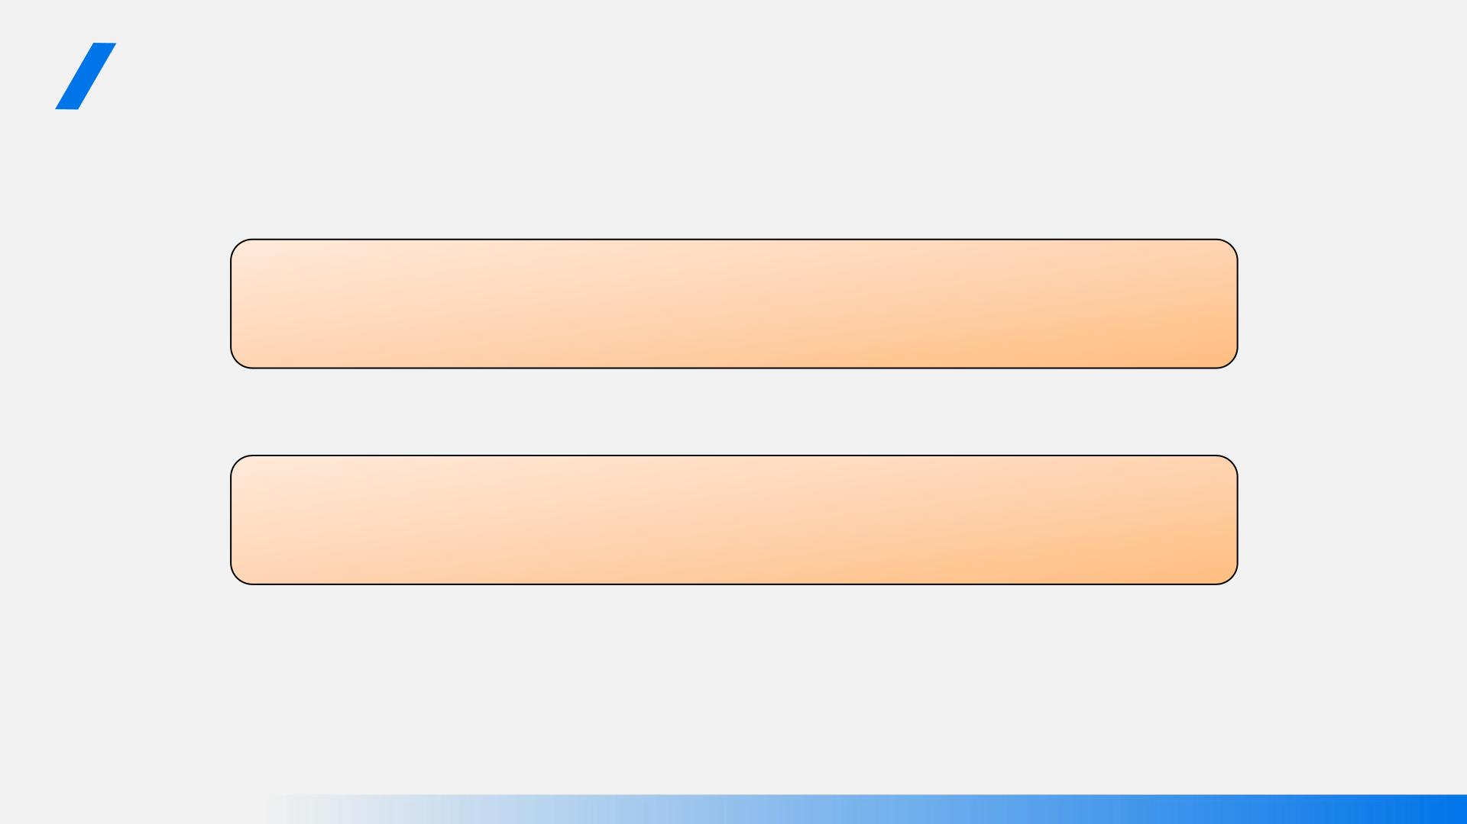
处理“写”操作需要考虑的问题
Issues of Handling Write
写命中时，如何更新Cache中的内容？
写缺失时，是否需要在Cache中分配新的“行”？

Slide 51
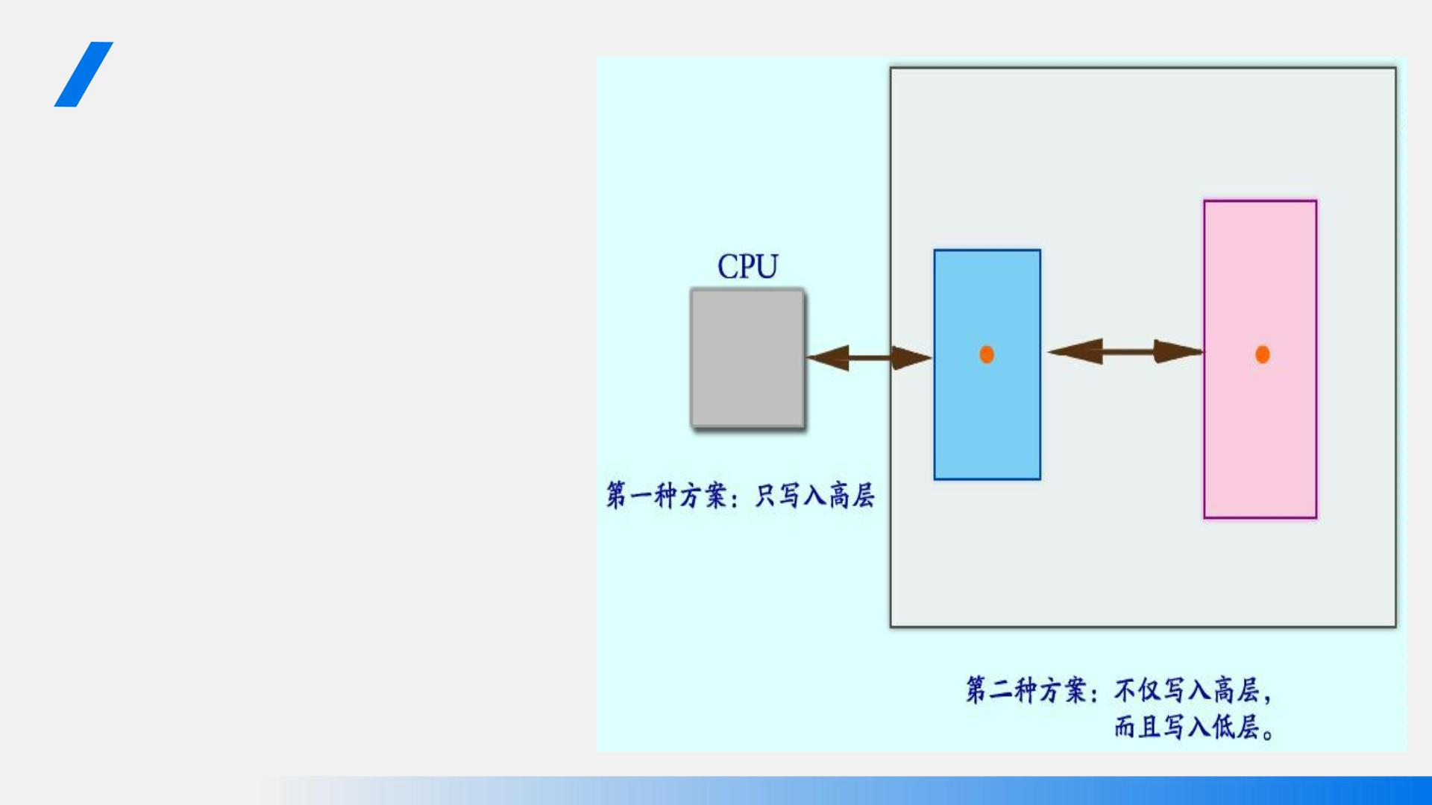
写命中策略
Write Hit Policy
p写直达（WT, Write Through）
ü 信息被同时写入Cache行和下一级存
储的对应块中
p写回（WB, Write Back）
ü 信息仅写入Cache行中，被改写的行
只有被替换时才写回下一级存储的对
应块中

Slide 52
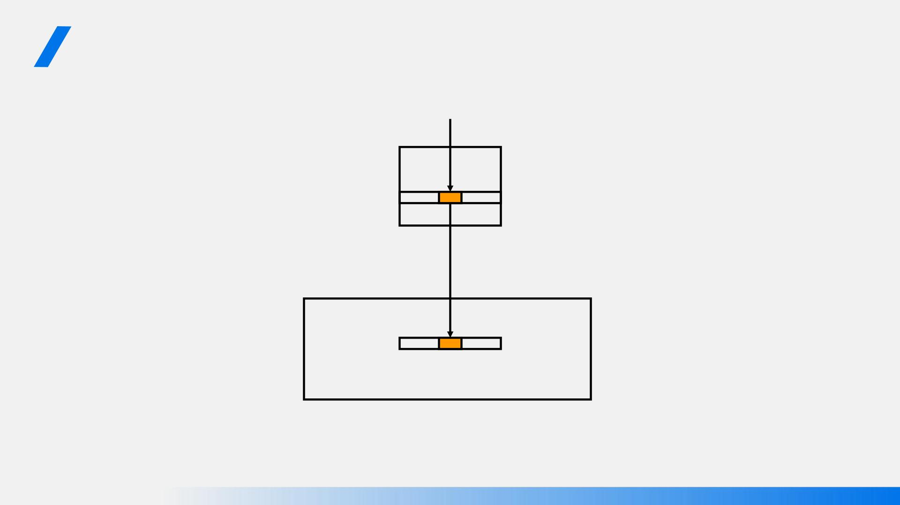
写直达
Write Through
Cache
下一级存储（主存）

Slide 53
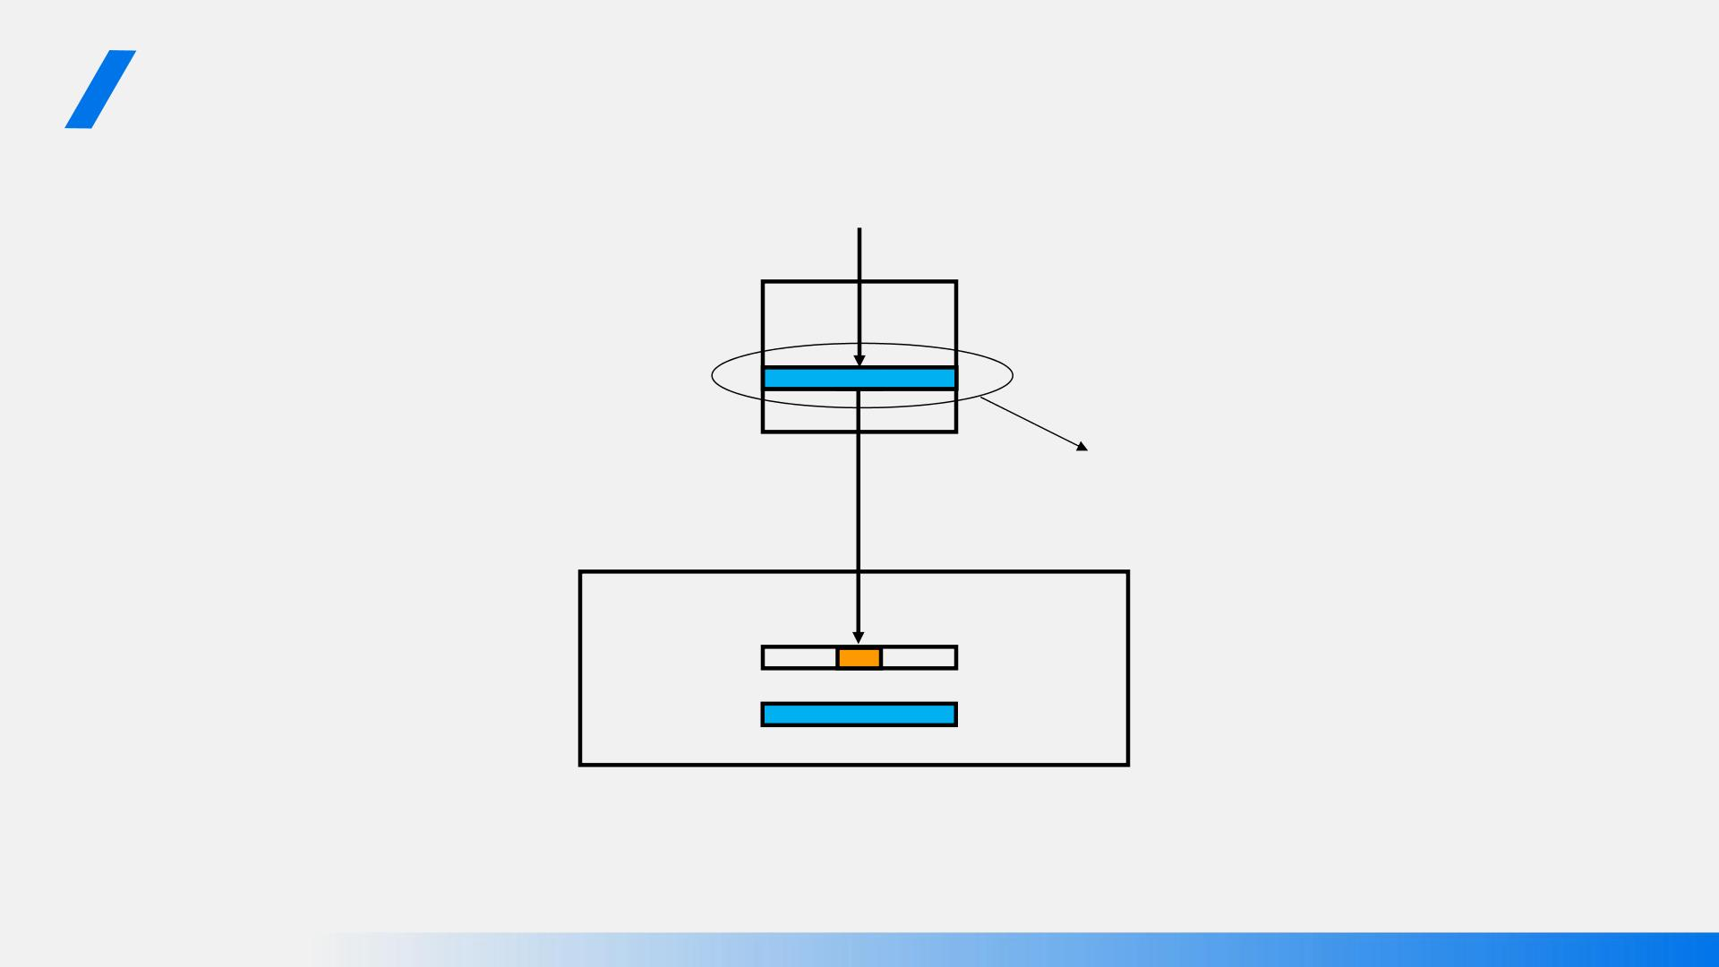
写回
Write Back
Cache
块替换触发写回
下一级存储（主存储器）

Slide 54
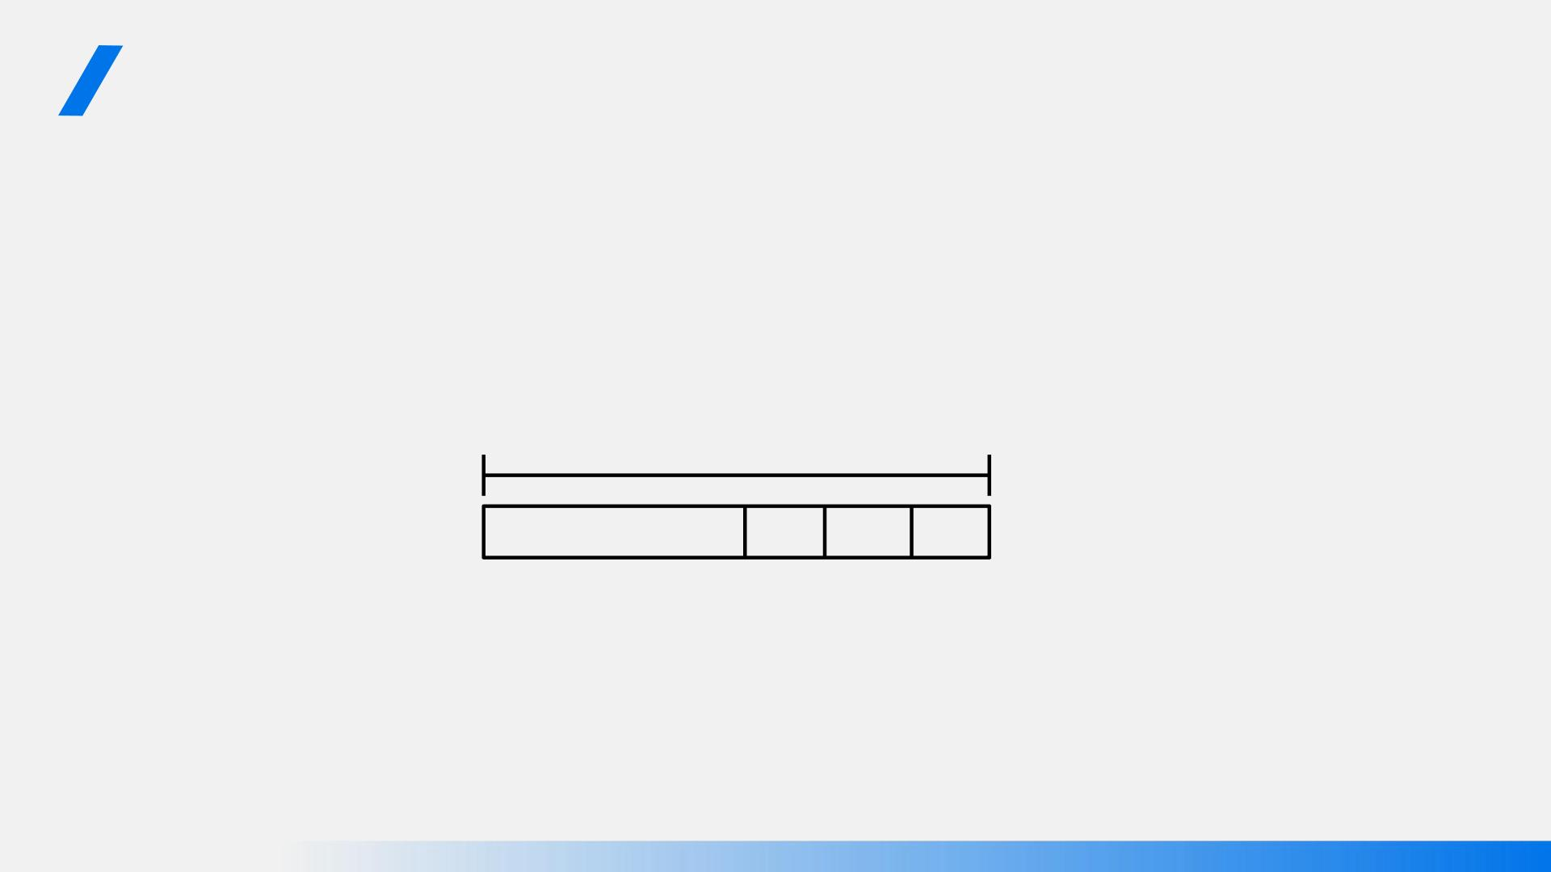
写回
Write Back
pCache每一行都对应一个“脏位”(D)：当某行被写时，其脏位置“1”
TAG
tag bit
D
LRU
V
p当一个脏行被替换时，需要将整个行写入下一级存储（“写回”）

Slide 55
写直通 vs 写回
WT vs WB
p写回的优点：
ü 完成写操作（写单字）速度快
ü 对同一Cache行的多次写操作只会引发对下一级存储的一次写操作
ü 对下一次存储（特别是主存）的访存压力小，带宽利用率高
p写回的缺点：
ü 实现代价高、破坏了数据一致性（coherence）
p写直通的优点：
ü 易于实现；读缺失处理简单，代价低，不需写回下一级存储；保持了数据一致性
p写直通缺点：
ü 写操作速度慢
ü 对下一级存储（特别是主存）的访存压力大，带宽利用率低

Slide 56
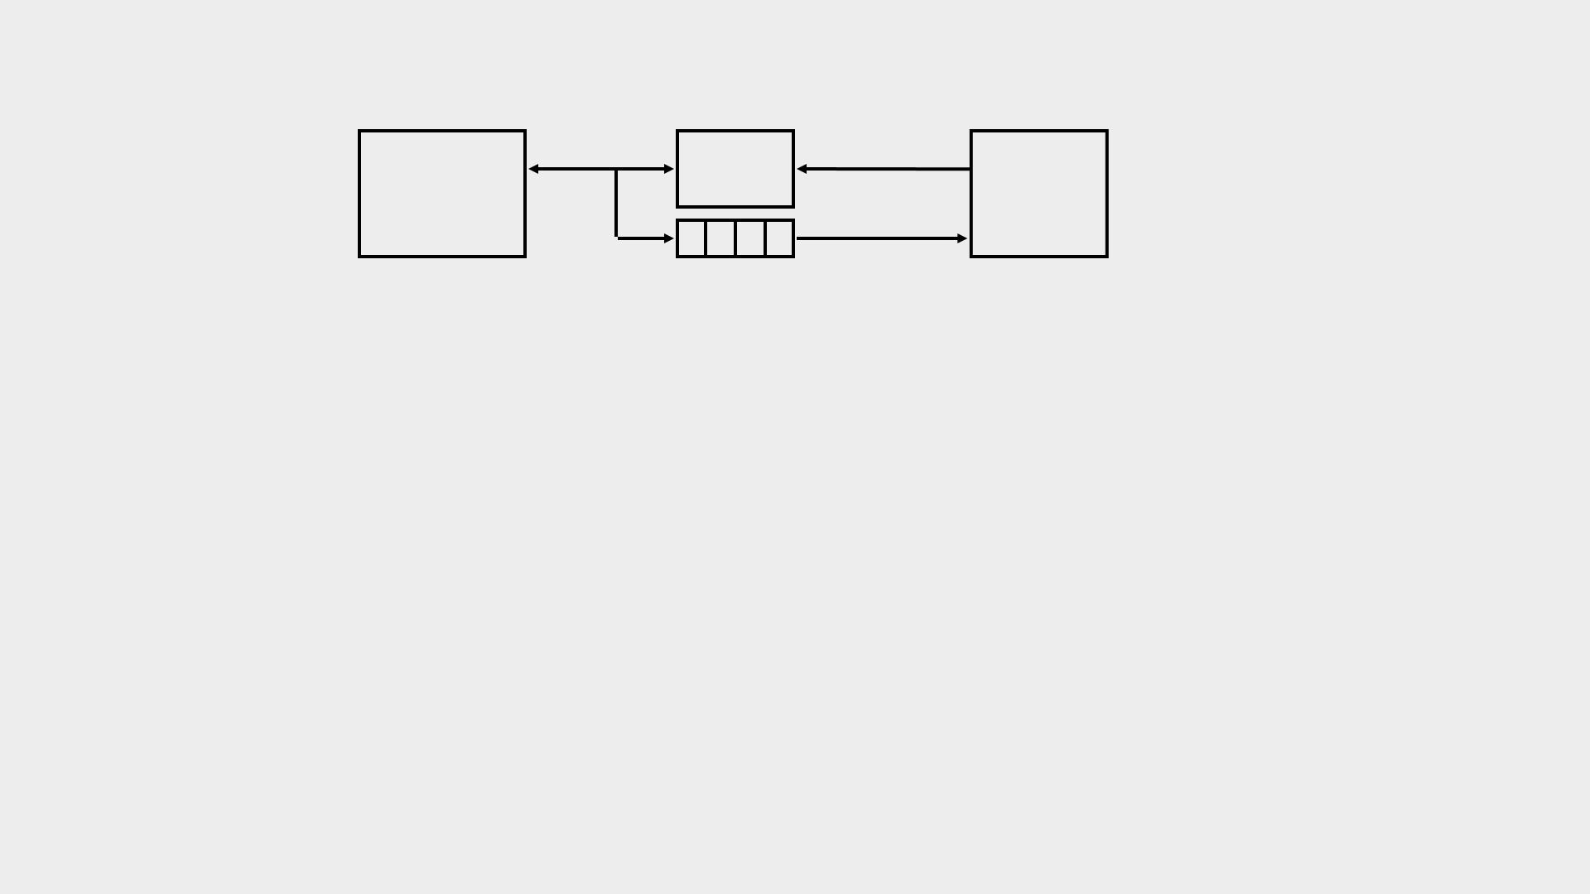
Write Through（写直达）中的Write Buffer（写缓冲）
CPU
Cache
Memory
DRAM
Controller
Write Buffer
• 在 Cache 和 Memory之间加一个Write Buffer
• CPU同时写数据到Cache和Write Buffer
• Memory controller（存控）将缓冲内容写主存
• Write buffer (写缓冲) 是一个FIFO队列
• 一般有4项
• 在存数频率不 高时效果好
• 最棘手的问题
• 当频繁写时，易使写缓存饱和，发生阻塞
• 如何解决写缓冲饱和？
• 加一个二级Cache

Slide 57
写缺失策略
Write Miss Policy
p写分配（WA , Write Allocate）
ü发生写缺失后，将相应主存块调入到Cache中，再完成写操作
p写不分配（WN, Write-No-Allocate）
ü发生写缺失后，不调入主存块，直接更新主存

Slide 58
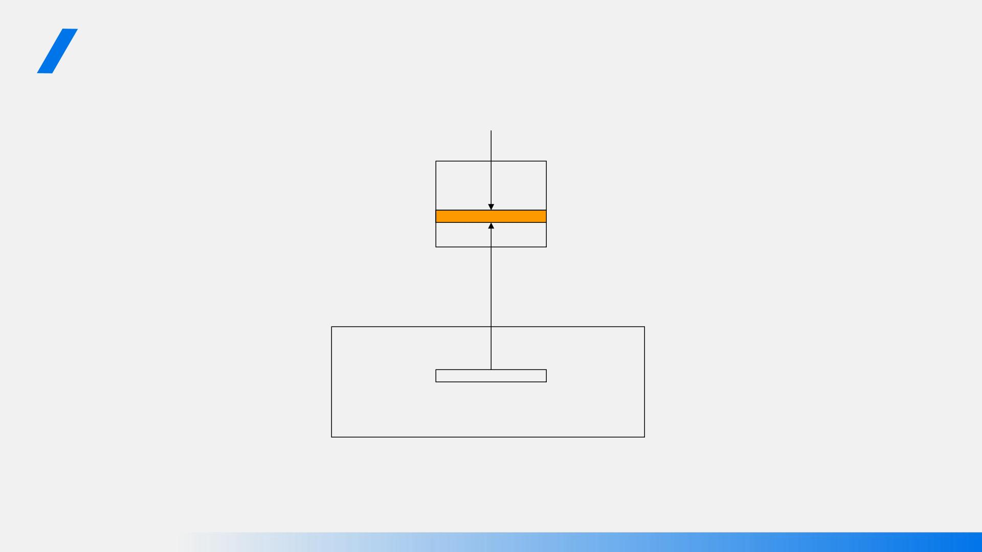
写分配
Write Allocate
写缺失
Cache
下一级存储（主存储器）

Slide 59
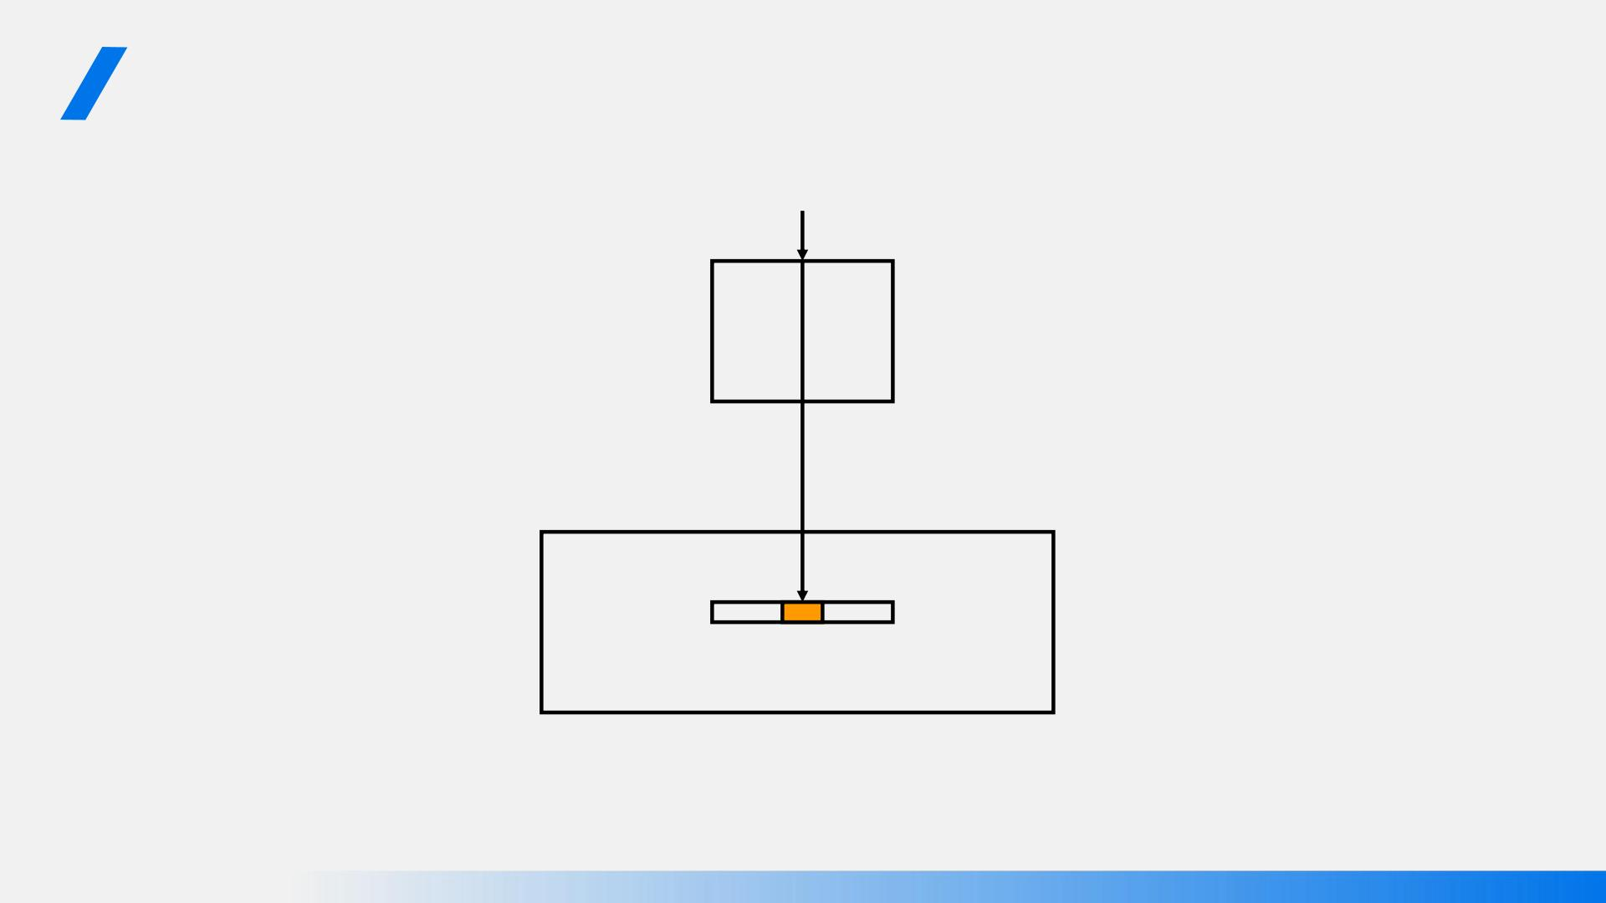
写不分配
Write-No-Allocate
写缺失
Cache
下一级存储（主存储器）

Slide 60
总结
Summarization
p使用写回策略的Cache比采用写直达策略在是实现层面要复杂的多
ü采用写直达，写Cache和读标记可以同时进行
ü采用写回，写Cache和读标记需要两个周期
p可通过写缓冲（Write Buffer）机制降低写代价
p通常，写分配与写回一起使用，称为写回写分配（WBWA）
( 写回 脏位，写缺失后，将相应主存块调入到Cache中)
p通常，写不分配与写直达一起使用，称为写直达写不分配（WTWN）

Slide 61
高速缓冲存储器（Cache）
Cache
ØCache综述
ØCache性能的量化
ØCache性能的优化

Slide 62
高速缓冲存储器（Cache）缺失
Cache
Ø 强制缺失：第一次访问相应cache块，cache中肯定没有该cache块
Ø 容量缺失：cache块被移除后又被访问
Ø 冲突缺失：重复访问多个cache，不同块由于Index相同进行相互替换
Ø 访存缺失代价会影响机器整体性能

Slide 63
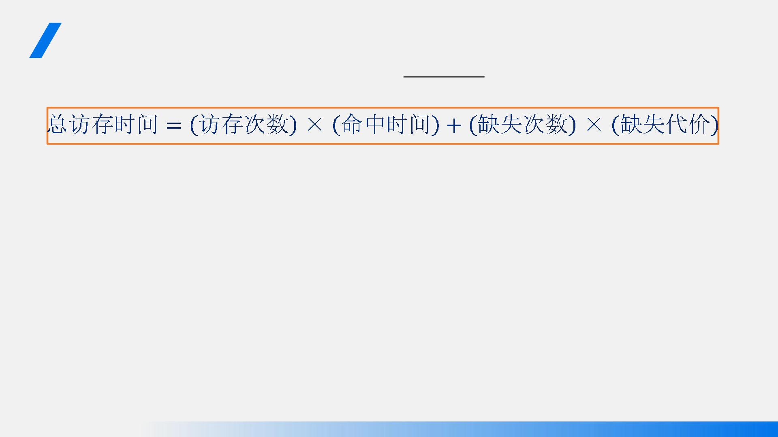
平均访存时间（AMAT）（动画）
Average Memory Access Time
总访存时间
AMAT=
访存次数

Slide 64
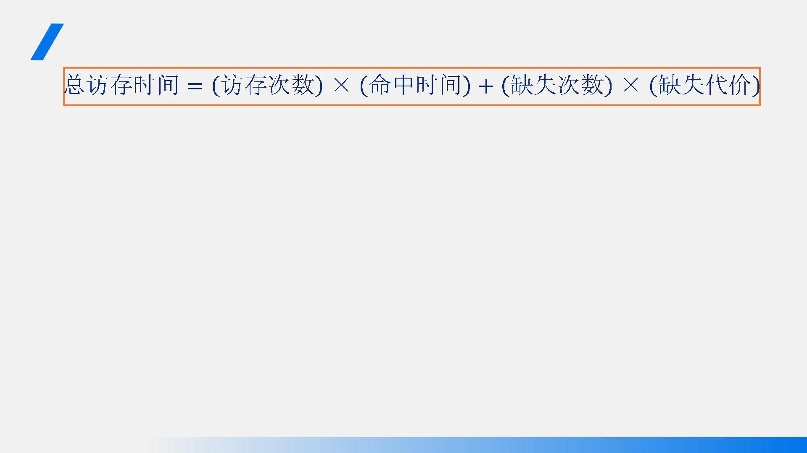
平均访存时间（AMAT）
Average Memory Access Time
H命中率 F缺失率=1-H 命中时间T₁
不命中开销T ：从向M 发出访问请求到把整个数据块调入M 中所需的时间。
M
2
1
不命中时的访问时间为：T₁＋T_{M}
AMAT＝命中次数*命中时间+缺失次数*缺失代价
=（命中次数/总次数）*命中时间+（缺失次数/总次数）*缺失代价
= HT ＋（1－H）（T ＋T ）
1
1
M
＝ T ＋（1－H）T
1
M
或 AMAT＝ T ＋FT
1
M

Slide 65
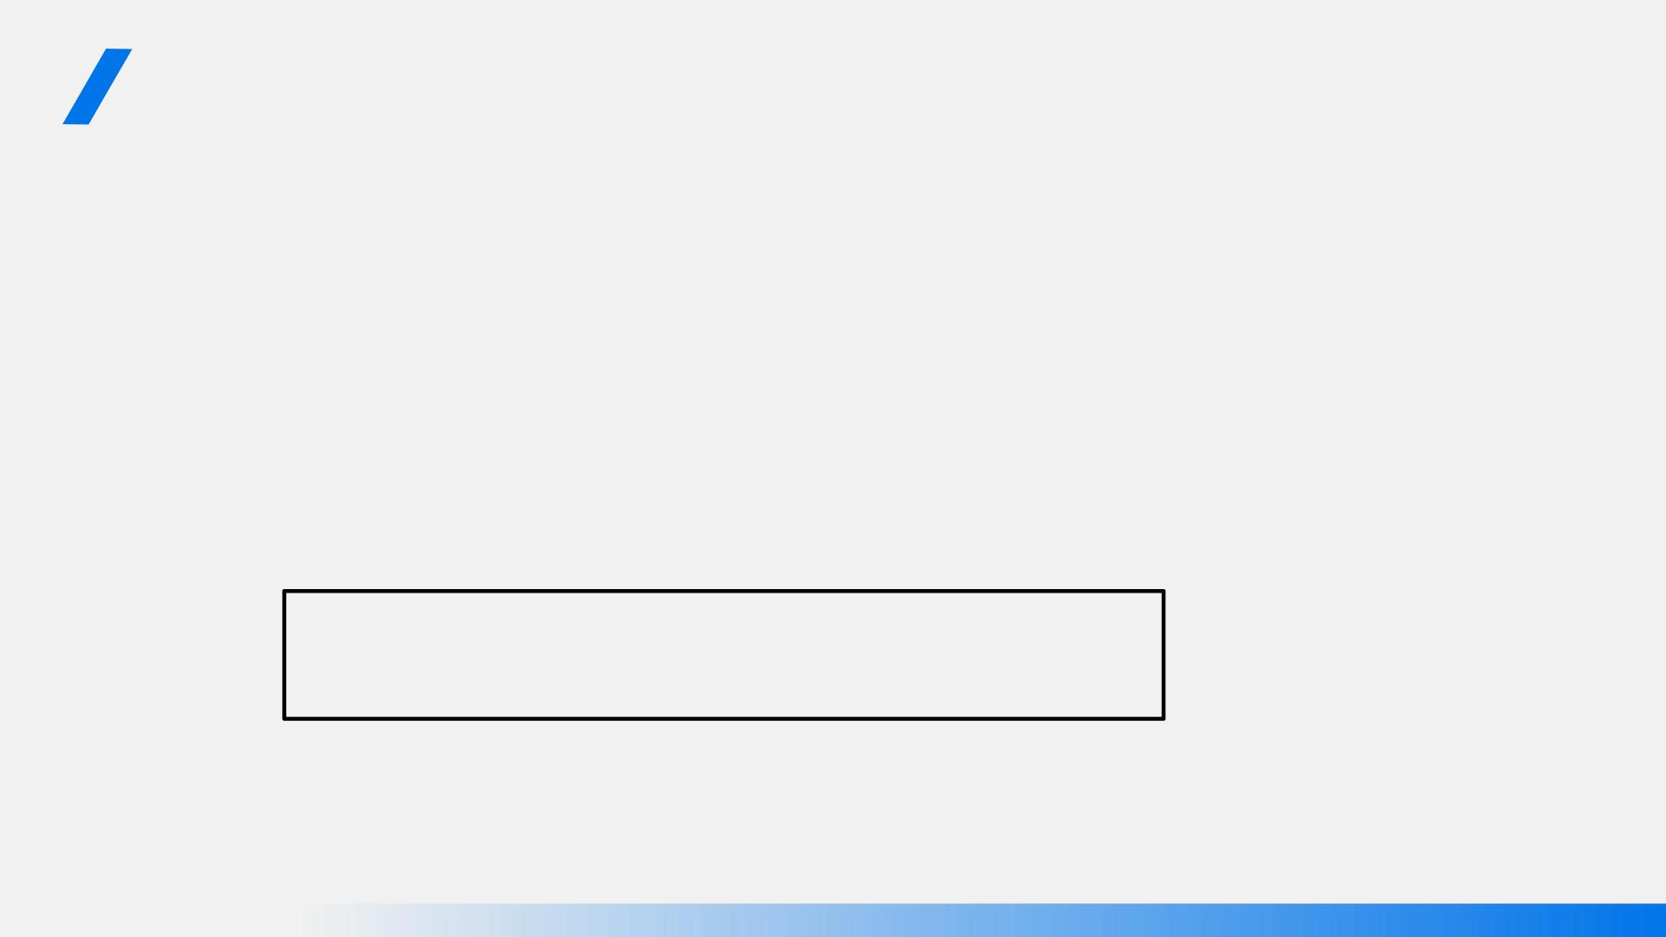
平均访存时间（AMAT）
Average Memory Access Time
缺失率ꢀF、命中率H、缺失代价T_{M}
AMAT＝ T ＋（1－H）T
1
或 AMAT ＝ T ＋FT
1
M

Slide 66
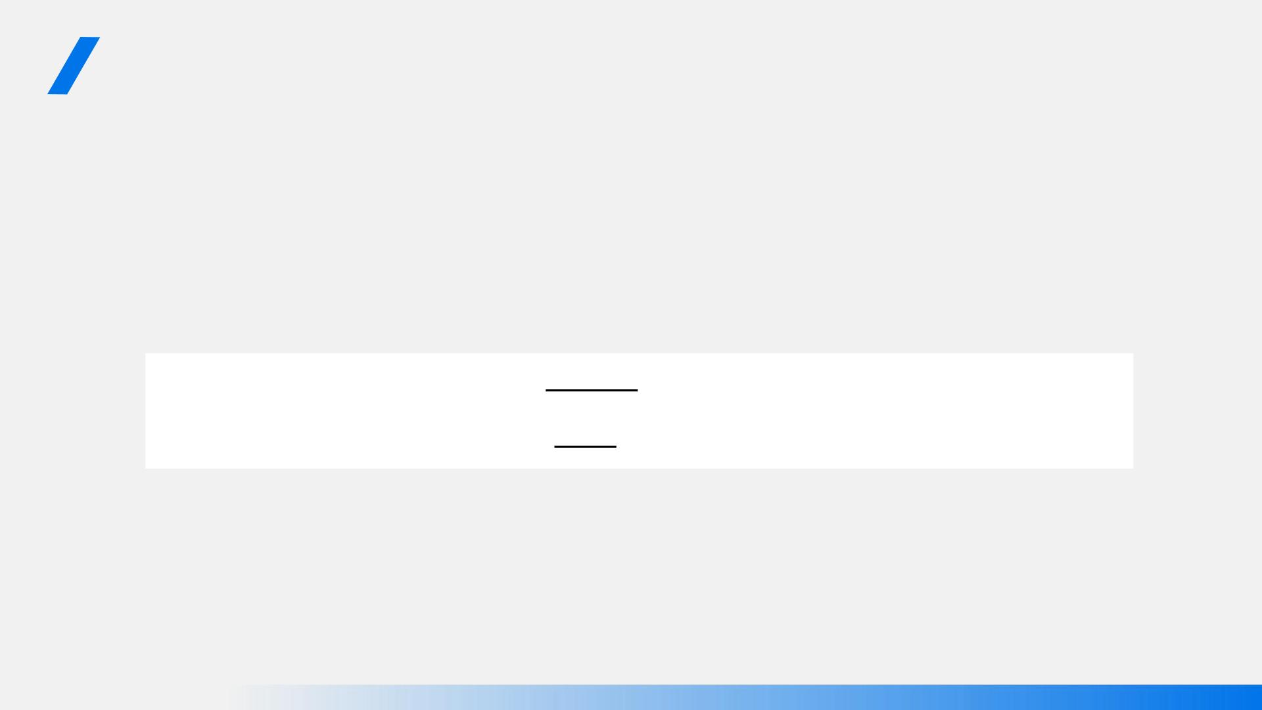
例题1
Example
p处理器时钟周期的时间为1ns，缺失率为1%，一级cache的访问时间为1个时钟
周期，Cache行大小为64B。主存访问延迟为100ns，主存带宽为8GB/s（？
B/ns）。假设读操作和写操作的缺失代价相同，请计算AMAT 。
AMATꢀ=ꢀ命中时间+缺失率×缺失代价
缺失代价ꢀ=ꢀ主存访问延迟+
块大小
主存带宽
64B
= 100ns + =108ns
8B/ꢃꢄ
AMATꢀ=ꢀ1 + 0.01×108ꢀ= 2.08ns

Slide 67
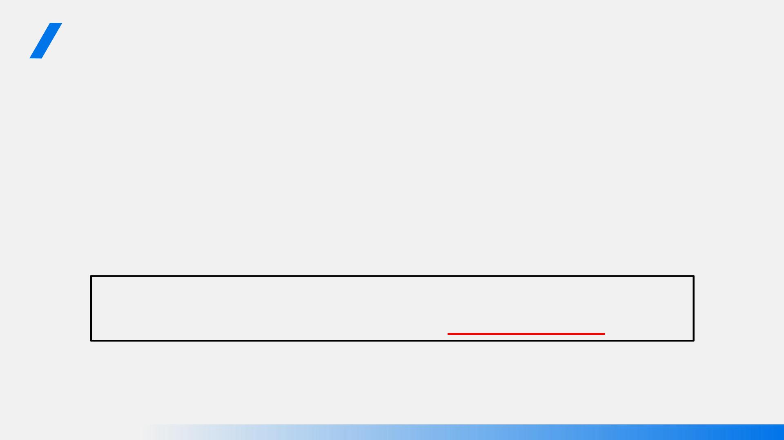
执行时间
Execution Time
p第一章中性能计算时一直假设执行时间与CPU时间相等，即CPU执行程序的时间
p如果考虑访存操作，执行时间将发生什么变化？
ü 只考虑顺序处理器
ü Cache访问缺失势必导致访存阻塞（为什么？）
ü 执行时间由两部分组成：CPU执行程序的时间和访存阻塞的时间
Cache命中时间包含在CPU执行程序的时间之内 内存暂停周期

Slide 68

执行时间
Execution Time
处理器停顿等待内存获取的周期
Memoryꢀstallꢀcycles = Numberꢀofꢀmisses×Missꢀpenalty
未命中次数 未命中开销
Numberꢀofꢀmisses
=IC×
指令条数
×Missꢀpenalty
IC
未命中次数Numberꢀofꢀmisses=访存次数Numberꢀofꢀmemoryꢀaccesses× 不命中率Missꢀrate
^{s}×Missꢀrate×Missꢀpenalty
未命中率×未命中开销
=IC×
指令条数
平均每条指令的访存次数（访存次数 vs. 指令条数）

Slide 69

执行时间
Execution Time
1）平均访存时间AMAT=命中时间+失效率×失效开销
IC×CPI×ꢅꢆ
Executionꢀtimeꢀ=ꢀ CPUꢀcycles + Memoryꢀstallꢀcycles ×CT
Numberꢀofꢀmemoryꢀaccesses
=IC× CPI+
×Missꢀrate×Missꢀpenalty ×CT
IC

访存次数

CPU ICCPI    
时间
不命中率 不命中开销 时钟周期时间

execution


指令数


Slide 70

例2 一个机器当不考虑存储器停顿时，所有指令的执行时间都是2.0个时钟周期。
假设Cache失效开销为50个时钟周期，Cache的失效率为2%，平均每条指令访存
1.33次。试分析Cache对性能的影响。
解：
存储器停顿周期数
指令数
CPU 时间＝IC×(CPI ＋────────
) ×时钟周期时间
exe
1、考虑Cache的失效后，性能为：
CPI 有cache＝2.0＋(1.33×2%×50）
＝3.33
2、实际CPI ：3.33 —— 3.33/2.0 = 1.67(倍)
CPU时间也增加为原来的1.67倍。
3、但若不采用Cache,则：CPI＝2.0+50×1.33＝68.5


CPU IC
时钟周期时间
时间





Slide 71

执行时间
Execution Time
1.某计算机有独立的指令Cache和数据Cache。数据Cache的命中率为 ，指令Cache
的命中率为98%。失效开销(即访问主存储器需要的额外时钟周期数)为100个周期。处
理器内在CPI (即不考虑访存失效时的CPI)为1.5, 的指令为load/store指令。
问:1）平均失效开销为多少个时钟周期?
失效包括指令Cache和数据Cache的失效，即:
平均失效开销=0.02×100+ ×100
=2.0+ 1.25= 3.25个时钟周期
2）整体CPI是多少?
整体CPI需要综合考虑CPU和存储器，
即1.5+3.25=4.75个时钟周期。


时间
CPU IC
时钟周期时间





Slide 72

执行时间
Execution Time
1.某计算机有独立的指令Cache和数据Cache。数据Cache的命中率为 ，指令Cache
的命中率为98%。失效开销(即访问主存储器需要的额外时钟周期数)为100个周期。
处理器内在CPI (即不考虑访存失效时的CPI)为1.5, 的指令为load/store指令
3)如果:(a)Cache是没有失效的理想Cache, 加速比分别是多少?
(b)Cache不存在;加速比是多少?
(a)具有理想Cache时，CPI就是CPU对应的内在CPI, 即1.5。
加速比=有暂停的时间/没有暂停的时间=4.75/1.5= 3.17。
(b)如果不存在Cache,
每条指令的平均执行周期数
=指令执行时间 +获取指令的时间+ 获取数据的时间
= 1.5+
= 126.5个时钟周期。
加速比为4.75/126.5=0.038，即有26倍的性能下降，
100+
×100

Slide 73

例题
Example
p2.假设指令Cache的缺失率为2%，数据Cache的缺失率为4%, 处理器没有发生任何
访存阻塞时的CPI为2，每次缺失的代价为100 个时钟周期，1)那么配置理想Cache
（不发生缺失）的处理器的加速比是多少？假定load和store两条指令的出现频率为
36%
指令缺失的代价 = IC × 2% × 100 = 2×IC
数据缺失的代价 = IC × 36% × 4% × 100 = 1.44×IC
总缺失代价 = 2×IC + 1.44×IC = 3.44×IC
加速比S = 有访存阻塞的CPU执行时间 / 带理想Cache的CPU执行时间
= (IC×CPI ×CT) / (IC×CPI ×CT)
阻塞
理想

Slide 74

例题
Example
p2.假设指令Cache的缺失率为2%，数据Cache的缺失率为4%, 处理器没有发生任何访
存阻塞时的CPI为2，每次缺失的代价为100 个时钟周期，那么配置理想Cache（不发
生缺失）的处理器的加速比是多少？假定load和store两条指令的出现频率为36% 。
p2)通过改进流水线，在不改变时钟频率的情况下，将CPI从2降到1，访存阻塞占总执
行时间的比例如何变化？加速比如何变化？
当CPI = 2时，访存阻塞的时间占整个执行时间的比例为3.44 / 5.44 = 63%
当CPI = 1时，访存阻塞的时间占整个执行时间的比例为3.44 / 4.44 = 77%
当CPI = 1时，加速比 =
，性能变差
结论：处理器性能得到改善，但存储器系统性能不改善，反而会加剧性能损失
（Amdal定律）

Slide 75

执行时间
Execution Time

访存次数

CPU ICCPI    
时间
不命中率 不命中开销 时钟周期时间

execution


指令数

pCPI越小(CPU性能越好)，Cache缺失时钟周期数对执行时间影响越高
p通常，Cache的缺失代价是按CPU的时钟周期统计的，所以主频越高的
CPU发生Cache缺失时占用更多的时钟周期数
p对于高性能CPU，Cache的设计对于机器整体性能的影响至关重要

Slide 76

例题
Example
p3.假定处理器基本CPI是1，时钟频率为4GHz，假定主存访问时间为100ns，其中包括缺
失处理时间，一级cache指令缺失率2%，增加一个危机cache,命中时间5ns，容量大到必
须使访问主存却是两次失效减少到0.5%（两级cache都不命中），处理器速率提高多少?
p 解: 4GHZ，T=1/4G=0.25ns
p
p
主存缺失代价: 100ns/0.25ns = 400个时钟周期
只有一级cache:总CPI= 1.0+ 2%*400= 9
二级cache缺失代价: 5 ns/ 0.25ns = 20个时钟周期，
有二级 总CPI
总CPI: 1 + 2% *20+ 0.5% *400=3.4
的9.0/3.4=2.6倍

Slide 77

讨论：考虑不同组织结构，直接映象Cache和两路组相联Cache
Example
p4.不同映射组织结构对平均访存时间、CPU的性能有何影响？分析时假设：
(1)理想Cache（命中率为100%）情况下的CPI为2，时钟周期为2ns，平均每条指令访
存1.3次。
(2)Cache容量均为64KB，块大小都是32字节。
(3)在组相联Cache中，由于多路选择器的存在而使CPU的时钟周期增加到原来的1.1倍。
(4) 这两种结构Cache的不命中开销都是70ns。（在实际应用中，应取整为整数个时
钟周期）
(5) 命中时间为1个时钟周期，64KB直接映象Cache的不命中率为1.4%，相同容量的两
路组相联Cache的不命中率为1%。

Slide 78

例题
Example
理想Cache（命中率为100%）情况下的CPI为2，时钟周期为2ns，
平均每条指令访存1.3次；
在组相联Cache中，CPU的时钟周期 =原来的1.1倍；
Cache的不命中开销都是70ns；命中时间为1个时钟周期，直接映象Cache的不
命中率为1.4%，两路组相联Cache的不命中率为1%
两种结构的平均访存时间分别是：
直接映象平均访存时间＝2＋（1.4%×70）＝2.98ns
两路组相联平均访存时间＝2×1.1＋（1%×70）＝2.9ns
比较低

Slide 79

例题
Example
CPU时间＝IC×(CPI＋每条指令平均访存次数× 不命中率×不命中开销）× 时钟周期时间
理想Cache（命中率为100%）情况下的CPI为2，时钟周期为2ns，平均每条指
令访存1.3次； 在组相联Cache中，CPU的时钟周期 =原来的1.1倍；Cache的不
命中开销都是70ns；命中时间为1个时钟周期，直接映象Cache的不命中率为
1.4%，两路组相联Cache的不命中率为1%（
）
CPU时间_1路 ＝ IC×(2.0×2＋(1.3×0.014×70))
＝ 5.27×IC
CPU时间_2路 ＝ IC×(2.0×2×1.10＋(1.3×0.010×70))
＝ 5.31×IC
CPU时间_2路
───── ＝ ───── ＝1.01
5.31×IC
CPU时间_1路
5.27×IC
直接映象Cache的平均性能好一些（？）

Slide 80

结构 不命中率 平均访存时间 CPU时间 命中时间
直接映像 1.4% 2.98ns 5.27IC 2ns
二路组相联 1% 2.9ns 5.31IC 2.2ns
结论：有时大容量或高相联度Cache命中时间的增加反而会抵
消命中率的改进所起的作用，从而导致处理器性能的下降

Slide 81
高速缓冲存储器（Cache）
Cache
ØCache综述
ØCache性能的量化
ØCache性能的优化

Slide 82

重温平均访存时间
Review Average Memory Access Time
AMAT = 命中时间 + 缺失率 × 缺失代价
如何降低AMAT?
命中时间
缺失率
缺失率
命中时间
缺失代价
设计权衡
（Tradeoff）

Slide 83

Cache性能的优化
Cache Performance Optimization
降低缺失率
降低缺失代价
降低命中时间
调整Cache结构
多级Cache结构
简洁的L1 Cache
Victim Cache
编译器优化
预取
写缓存
路预测
非阻塞Cache
流水线Cache

Slide 84

Cache性能的优化
Cache Performance Optimization
降低缺失率
降低缺失代价
降低命中时间
调整Cache结构
多级Cache结构
简洁的L1 Cache
Victim Cache
编译器优化
预取
写缓存
路预测
非阻塞Cache
流水线Cache

Slide 85

3C模型
3C Model
p用于描述三种类型的Cache缺失
强制缺失（Compulsory）：也称冷启动缺失，对Cache行的首次引
用导致的缺失
ü容量缺失（Capacity）：采用全相联结构也不能容纳所有请求的块
所导致的缺失
ü冲突缺失（Conflict）：也称碰撞缺失，很多块竞争同一组导致的
缺失，并且这种缺失在使用相同大小的全相联Cache中不存在

Slide 86

3C模型
3C Model
p假设某直接相联cache，容量是32B，块大小是8B。对下列访存
p地址流，识别前8次访问中所出现的缺失的类型是什么？
pTrace：A，A+8，A+32，A，A+16，A+24，A+40，A+8 . . . . .
p访存地址A对应Cache中第0行
A A+8 A+32 A A+16 A+24 A+40 A+8
命中
强制缺失
√
√
√
√
容量缺失
冲突缺失
√
√
冲突缺失：在组相联Cache中缺失，但同样容量的全相联Cache中不缺失
容量缺失：在组相联Cache中缺失，在同样容量的全相联Cache中也缺失

Slide 87

假设块长32B，LRU替换算法下，各类不命中率与Cache容量、相联度的关系
Ø容量冲突和
强制冲突与
相联度无关
Ø容量冲突与
Cache容量
有关

Slide 88

不命中率受Cache容量、相联度、块长等因素的影响
4
p相联度越高，冲突不命中就越少；
p强制性不命中和容量不命中不受相联度的影响，与块大小有关；
p强制性不命中不受Cache容量的影响，但容量不命中却随着容量的增加而减少。

Slide 89

降低Cache不命中率
• 减少三种不命中的方法
• 强制性不命中：增加块大小，预取
ꢀꢀꢀꢀꢀ （本身很少）
• 容量不命中：增加容量
ꢀꢀꢀꢀꢀ（抖动现象）
• 冲突不命中：提高相联度
• （理想情况：全相联，不发生冲突，代价昂贵，降低处
理器时钟频率）
• 许多降低不命中率的方法会增加命中时间或不命中开销

Slide 90

降低Cache缺失率
之调整Cache结构

Slide 91

调整Cache结构——更大的块（增加块的大小）
Modify Cache Organization——Larger Block Size
块大小
Cache容量（字节）
4K 16K 64K 256K
（字节） 1K
16 15.05% 8.57% 3.94% 2.04% 1.09%
32 13.34% 7.24% 2.87% 1.35% 0.70%
64 13.76% 7.00% 2.64% 1.06% 0.51%
128 16.64% 7.78% 2.77% 1.02% 0.49%
256 22.01% 9.51% 3.29% 1.15% 0.49%
各种块大小情况下Cache的不命中率

Slide 92

调整Cache结构——更大的块（增加块的大小）
Modify Cache Organization——Larger Block Size
10%
cache容量
256K 64K 16K 4K
不
命
中
5%
率
help
hurt
0%
16
32
64
128
256
块大小（字节）
p3C模型中哪种缺失会受到块大小的影响？_{强制冲突}
p为什么更大的块既会降低cache缺失率也会导致其上升？
p更大的块带来的负面影响是什么？

Slide 93

• 当块大小增加时不命中率开始是下降，后来反而上升了
1）利用空间局部性，减少了强制性不命中；
2） 块数=容量/块长
增加块大小会减少 Cache中块的数目，所以有可能会增加冲突不命中
ü#.transfers = (block size) / (bus width)

Slide 94

调整Cache结构——更大容量
Modify Cache Organization——Larger Cache
10%
Cache的容量4k
256K 64K 16K 4K
不
命
中
率
5%
0%
Cache的容量256k
16
32
64
128
256
块大小（字节）
p1）优势：增加Cache容量，容纳更多数据，
p
可减少容量缺失甚至冲突缺失

Slide 95

调整Cache结构——更大容量
Modify Cache Organization——Larger Cache
缺
失
率
diminishing
returns
p2）劣势：
Cache容量
p增加了命中时间（基本事实：存储器容量越大，访存越慢）
产生“收益递减”现象，双倍容量并不意味这双倍性能
更高的实现成本和功耗损失，
不适用于片上Cache,在片外Cache中用得比较多

Slide 96

调整Cache结构——更大相联度
Modify Cache Organization——Increase Assoc.
p优势：
ü
ü在Cache容量相同前提下，相联度越高，缺失率越低
p劣势：
ü增加了命中时间（相比直接相联）
ü也会产生“收益递减”现象，通常8路组相联接近全
相联
ü增加了功耗损失
Cache容量64KB，块大小为16个字

Slide 97
流水线Cache
Pipeline Cached
组相联 Cache 比相同容量的之直接映象 Cache 的失效率低。
由此是否可以得出结论：采用组相联 Cache 一定能带来性能
上的提高？为什么？
答：不一定。因为组相联命中率的提高是以增加命中时间
为代价的，组相联需要增加多路选择开关

Slide 98
Cache结构参数对缺失率的影响
Miss Rate Effects of Cache Organization Parameters.
pCache容量：
ü在一定程度上，越大越好，更低的容量缺失，更低的冲突缺失
p相联度：
ü高相联度降低了冲突缺失
ü当相联度超过8，其所带来的缺失率收益微乎其微
p块大小：
ü越大的块挖掘了越多的空间局部性
ü通常当块大小在64B~256B范围内变化时，可带来缺失率的改善
ü超过512B，则可能导致缺失率的增加（更高的冲突缺失）

Slide 99
降低Cache缺失率
之
调整Cache结构

Slide 100

伪相联Cache（列相联）
在逻辑上把直接映象Cache的空间上下平分为两个区。
对于任何一-次访问， 伪相联Cache先按直接映象Cache的方式去处理。
若命中，则其访问过程与直接映象Cache的情况一样。
若不命中，就与直接映像不同了，而是再到另一区相应的位置去查找。
若找到，则发生了伪命中,否则就只好访问下一级存储器。

Slide 101
降低Cache缺失率
之Victim Cache

Slide 102

“牺牲块”Cache
Victim Cache
p一种能减少冲突不命中次数，而又不影响时钟频率的方法
p
Ø 在Cache和它从下一级存储器数据的通路之间设置一个
小容量、全相联Cache，称为“牺牲”Cache（Victim Cache）
Ø 用于存放被替换出去的块(称为牺牲者)，以备重用
Ø 一般可放置3~16个Cache行

Slide 103

“牺牲块”Cache
Victim Cache

Slide 104

“牺牲块”Cache示例
Victim Cache Example
pVictim Cache具有两行，开始时保存块X和Y，其中Y是LRU块
pL1 Cache采用直接相联，块A和B映射到同一组中
pTrace：A B A B A B. . . .
A
X
Y (LRU)
L1 Cache

Slide 105

“牺牲块”Cache示例
Victim Cache Example
pB在L1 Cache中缺失，驱逐A，则A被分配到VC并替换LRU块“Y”
pX成为新的LRU块
B
X (LRU)
A
Victim Cache
L1 Cache

Slide 106
“牺牲块”Cache示例
Victim Cache Example
pA在L1 Cache中缺失，但在VC中命中，则交换A和B的位置
pVC命中时，LRU块不被替换
A
X (LRU)
B
Victim Cache
L1 Cache

Slide 107
降低Cache缺失率
之编译器优化

Slide 108
编译器优化
Compiler Optimization
基本思想：通过对软件进行优化来降低不命中率
（特色：无需对硬件做任何改动）
p改善空间局部性
ü将数据项彼此靠近摆放，使得能够被及时访问
p改善时间局部性
ü变换计算过程以增加数据项在被替换前的使用次数

Slide 109

编译器优化——指令布局
Compiler Optimization——Inst. Layout
p思路：如果取指令A之后再取B，可将A和B放在同一块中（空间局部性）
p对于指令Cache：绝大多数指令顺序执行，转移指令改变了顺序访问模式
l
l

Slide 110

编译器优化——数据布局
Compiler Optimization——Data Layout
代码部分:
空间局部性
int a[100];
int b[100];
原存储布局
优化后的布局
a[0]
a[0]
for (i = 0; i < MAX; i += 2)
a[i] = b[i];
miss
a[1] fetched &
unused
Miss on b[i] brings in a[i] as well.
b[0]
a[1]
b[1]
...
a[99]
b[0]
块大小为8字节（2个int型数据）
直接相联Cache容量 = 50块(400B)
缺失率 = 100%??
miss
...
b[1] fetched &
unused
a[99]
b[99]
...
b[99]
A100个元素，每个4B，400B正好一个块群
对缺失块的每次访问都会向Cache中带
入有用数据（增强了数据的空间局部性）

Slide 111

编译器优化
n
将本来相互独立的多个数组合并成为一个复合数组，以提高访
问它们的局部性
n
n
将若干个独立的循环融合为单个的循环。
这些循环访问同样的数组，能使得读入Cache的数据在被替换出
去之前，能得到反复的使用

Slide 112

编译器优化——循环交换
Compiler Optimization——Loop Interchange
i, j
p
x[0][0]
x[0][1]
x[0][2]
…
1
miss
1
miss
hit
空间局部性
2
3
hit
px[i][j]和x[i+1][j] 间隔MAXJ个字
4
for (j = 0; j < MAXJ; j++)
for (i = 0; i < MAXI; i++)
x[i][j] = c * x[i][j]
x[0][MAXJ-1]
p缺少顺序局部性，即步长为1的局
x[1][0]
x[1][1]
x[1][2]
…
2
miss
部性
x[1][MAXJ-1]
x[2][0]
x[2][1]
x[2][2]
…
3
miss
for (i = 0; i < MAXI; i++)
for (j = 0; j < MAXJ; j++)
x[i][j] = c * x[i][j]
px[0][0],x[0][1],x[0][2]....
x[2][MAXJ-1]
p代码功能保持不变
x[3,0]
…
4
miss
p增强了空间局部性，访问步长为1
memory layout of array x[ ][ ]

Slide 113

编译器优化——循环融合
Compiler Optimization——Loop Fusion
for (i = 0; i < MAXI; i++)
for (j = 0; j < MAXJ; j++)
数组a在第二个循环读之前已经在第一个循环被写
了一遍，这样大幅降低了其驻留在Cache中的几率
（假设Cache的容量不足以放下整个数组a）
for (i = 0; i < MAXI; i++)
for (j = 0; j < MAXJ; j++)
for (i = 0; i < MAXI; i++)
for (j = 0; j < MAXJ; j++) {
将两个循环融合在一起，不但没有改变程序功能，
还充分利用了数组a的时间局部性
}
时间局部性

Slide 114
降低Cache缺失率
之预取机制

Slide 115
硬件预取
Hardware prefetching
p 指令和数据都可以预取
预取内容既可放入Cache，也可放在外缓冲器中
例如：指令流缓冲器
指令预取通常由Cache之外的硬件完成
预取效果
Joppi的研究结果
指令预取 (4KB，直接映象Cache，块大小＝16字节)
1个块的指令流缓冲器： 捕获15％～25％的不命中
4个块的指令流缓冲器： 捕获50％
16个块的指令流缓冲器：捕获72％

Slide 116

预取
Prefetch
• 提前将主存块装入Cache，非按需缓存（on-demand Caching）
• 通过提升未来访问Cache的命中率来隐藏访存延迟
What
Why
• 时效性：被预取的主存块正好在被访问前装入Cache
When
Where
• 触发性：何时触发预取操作（Cache缺失、特殊预取指令等）
• 存放在Cache中
• 存放在专门的预取缓存（prefetch buffers）中

Slide 117
软件预取——编译制导预取
Software Prefetching——Compiler Directed Prefetching
p 在编译时加入预取指令，在数据被用到之前发出预取请求
按照预取数据所放的位置，可把预取分为两种类型：
寄存器预取：把数据取到寄存器中
Cache预取：只将数据取到Cache中
p预取数据的同时，处理器应能继续执行
只有这样，预取才有意义

Slide 118

Cache性能的优化
Cache Performance Optimization
降低缺失率
降低缺失代价
降低命中时间
调整Cache结构
多级Cache结构
简洁的L1 Cache
Victim Cache
编译器优化
预取
写缓存
路预测
非阻塞Cache
流水线Cache

Slide 119
减少Cache不命中开销
之多级Cache

Slide 120

多级Cache
Multi-level Cache
• 应把Cache做得更快？还是
更大？
二者兼顾，
再增加一级Cache
• 第一级Cache(L1)小而快
• 第二级Cache(L2)容量大

Slide 121

多级Cache的性能量化
Performance Quantification of Multi-level Cache
p多级Cache的平均访问时间（以2级为例）
平均访问时间AMAT =
命中时间 + 缺失率 ×
L1
L1
缺失代价_{L1}
AMAT = 命中时间 + 缺失率 × (命中时间 + 缺失率 × 缺失代
L1
L1
L2
L2
价 )
L2

Slide 122
多级Cache：局部不命中率与全局不命中率
Multi-level Cache
局部不命中率＝该级Cache的不命中次数/到达该级Cache的访问次数
全局不命中率＝该级Cache的不命中次数/CPU发出的访存的总次数
例 考虑某一两级Cache：第一级Cache为L1，第二级Cache为L2。
假设在1000次访存中，L1的不命中是40次，L2的不命中是20次。
求L1、L2的局部不命中率和全局不命中率
第一级Cache的不命中率（全局和局部）是
40/1000，即4%；
第二级Cache的局部不命中率是
20/40，即50%；
第二级Cache的全局不命中率是20/1000，即2%。

Slide 123

多级Cache：局部不命中率与全局不命中率
Multi-level Cache
二级cache 全局缺失率：缺失率 × 缺失率 4%*50%
L1
L2
Ø 全局不命中率 ＝不命中率 ×不命中率
L2
L2
L1
Ø 评价第二级Cache时，应使用全局不命中率这个指标。
指出了在CPU发出的访存中，究竟有多大比例是穿过各级Cache，最终到达存储器的。
采用两级Cache时，每条指令的平均访存停顿时间：
每条指令的平均访存停顿时间
＝ 每条指令的平均不命中次数L1×命中时间L2＋
每条指令的平均不命中次数L2×不命中开销L2

Slide 124
多级Cache的性能量化：每条指令的平均访存停顿时间
Performance Quantification of Multi-level Cache
考虑某一两级Cache：第一级Cache为L1，第二级Cache为L2。
（1）假设在1000次访存，L1的不命中是40次，L2的不命中是20次
（2）假设L2的命中时间是10个时钟周期，L2的不命中开销是100时钟周期，L1的命中时
间是1个时钟周期，平均每条指令访存1.5次，不考虑写操作的影响。
问：平均访存时间是多少？每条指令的平均停顿时间是多少个时钟周期？
平均访存时间＝
命中时间 ＋不命中率 ×（命中时间 ＋不命中率 ×不命中开销 ）
L1
L1
L2
L2
L2
＝1＋4%×（10＋50%×100）
＝1＋4%×60＝3.4个时钟周期
由于平均每条指令访存1.5次，且每次访存的平均停顿时间为：
3.4－1.0＝2.4
每条指令的平均停顿时间＝2.4×1.5＝3.6个时钟周期

Slide 125
总结
Summary
pL1 Cache的设计致力于减少命中时间，获得更高的工作频率
pL1 Cache容量、块大小和相联度都比较小
pL2 Cache的设计致力于改善缺失率和缺失代价
pL2 Cache容量、块大小和相联度都比较大

Slide 126
减少Cache不命中开销
之写缓存

Slide 127

写缓存
Write Buffer
（回忆写直达Cache？
）
Cache
下一级
存储
处理器
p读缺失 vs. 写缺失
sw $t0, 0($s0) # (地址[$s0+0])写缺失，处理器不请求数据，无需阻塞
lw $t1, 4($s0) # (地址[$s0+4])读缺失将导致阻塞)
add $t3, $t1, $t2
p处理器
等待写主存处理完成，否则写操作代价太高
p为使写主存可以不阻塞处理器的执行过程
设置一个写缓存（Write Buffer），
处理器将写操作交付写缓存完成
ü
写操作在“后台”完成

Slide 128

写缓存
Write Buffer
Cache
处理器
下一级存储
Write Buffer
p写缓存是一个FIFO
p通常写缓存中有4-8项
p当写操作不频繁时写缓存效果较好

Slide 129
减少Cache不命中开销
之非阻塞Cache

Slide 130

非阻塞Cache
Non-blocking Cache
-般而言,当缓存发生失效时,处理器必须停滞( stall ),等待缓存将数据从次
级存储中读取出来。
update Cache

Slide 131

非阻塞Cache(无锁)
Non-blocking Cache
对于跨序执行( Out-of-orderExecution )处理器,由于多条指令在不同处理单元中
并发执行，某一条指令引发的缓存失效应该只造成其所在处理单元的停滞,而不影响
其他处理单元和指令派发单元继续流水。

Slide 132

非阻塞Cache
Non-blocking Cache
p顺序执行处理器（In-order CPU）
LD $s0, 1024($t0) # Read Miss
ADD $s1, $s0, $s1
ADD $s4, $s2, $s3
LD $s5, 2048($t0) # Read Hit
LD $s6, 1028($t0) # Read Hit
Pending
命中在不命中下(hit under miss):一种非阻塞缓存优化
方式,它允许在处理一个缓存不命中的请求时,同时响应
一个缓存命中的请求。
p乱序执行处理器（Out-of-order CPU）
LD $s0, 1024($t0) # Read Miss
ADD $s1, $s0, $s1
ADD $s4, $s2, $s3
hit-under-miss
LD $s5, 2048($t0) # Read Hit
LD $s6, 1028($t0) # Read Miss

Slide 133
非阻塞Cache
Non-blocking Cache
p也称为免锁Cache（lock-free cache），不必等待之前的Cache缺失完成
p非阻塞Cache允许同时为多个并发Miss服务，已被主流处理器广泛采用
p写缺失和写回都由写缓存处理，因此，我们只考虑读缺失
p使用一个缺失状态保存寄存器（miss status holding register，MSHR）
来保存缺失的相关信息

Slide 134

Cache性能的优化
Cache Performance Optimization
降低缺失率
降低缺失代价
降低命中时间
调整Cache结构
多级Cache结构
简洁的L1 Cache
Victim Cache
编译器优化
预取
写缓存
路预测
非阻塞Cache
流水线Cache

Slide 135
降低Cache命中时间
简洁的L1 Cache

Slide 136
简洁的L1 Cache
Small and Simple L1 Cache
容量小、结构简单的Cache
p 现代处理器中提高时钟频率和降低功耗，限制了L1 Cache容量的
增加，应使Cache足够小，以便可以与CPU一起放在同一块芯片上
p提高硬件越简单，速度就越快；
限制相联度的增加（直接映射的命中时间略快于两路组相联，两路组相联
比四路快1.2倍，四路组相联比八路快1.4倍）

Slide 137
降低Cache命中时间
虚拟cache

Slide 138

虚拟Cache
1. 物理Cache
Ø使用物理地址进行访问的传统Cache。
Ø标识存储器中存放的是物理地址，进行地址检测也是用物理地址
Ø缺点：地址转换和访问Cache串行进行，访问速度很慢
虚拟地址
物理地址
MMU
CPU
Cache
主 存 储
数据或指令
物理Cache存储系统

Slide 139

虚拟Cache
可以直接用虚拟地址进行访
问的Cache
标识存储器中存放的是虚拟
虚拟地址 物理地址
MMU
CPU
Cache
主存储 地址，进行地址检测用的
数据或指令
也是虚拟地址。
优点：
物理地址
在命中时不需要地址转换，
省去了地址转换的时间。
MMU
虚拟地址
主 存 储
即使不命中，地址转换和
访问Cache也是并行进行的，
其速度比物理Cache快很多。
CPU
Cache

Slide 140
降低Cache命中时间
流水线Cache

Slide 141
流水线Cache
Pipeline Cached
p实现Cache访问的流水化
对第一级Cache的访问按流水方式组织
p 访问Cache需要多个时钟周期才可以完成
Pentium访问指令Cache需要一个时钟周期
Pentium Pro到Pentium Ⅲ需要两个时钟周期
Pentium 4 则需要4个时钟周期

Slide 142

优化技术总结
Summarization
优化技术
不命中 不命中 命中时 硬件复杂
率 开销 间 度
说明
实现容易:Pentium 4的第二级Cache采用了128B的
块
增加块大小
+
—
0
增加Cache容量
提高相联度
“牺牲"Cache
伪相联Cache
+
+
+
+
1
1
2
被广泛采用，特别是第二级Cache
被广泛采用
—
AMD Athlon采用了8个项的“牺牲"Cache
MIPS R10000的第二级Cache采用
许多机器预取指令,UltraSPARC M预取数据
需同时采用非阻塞Cache:有几种微处理器提供了对
这种预取的支持
2
硬件预取指令和数据 +
编译器控制的预取 +
编译技术减少Cache不
命中次数
使读不命中优先于写
写缓冲合井
2-3
3
+
0 向软件提出了新要求:有些机器提供了编译器选项
+
+
+
1
1
3
在单处理机上实现容易，被广泛采用
与写直达合用，广泛应用
乱序执行的CPU中使用
非阻塞Cache
两级Cache
+
2
硬件代价大;两级Casche 的块大小不同时实现困难
:被广泛采用
实现容易，被广泛采用
+
+
+
0
2
1
对于小容量Cache来说实现容易
被广泛采用

